Slide 1
파이썬 설치하고 실행하기
DAY 01

Slide 2
파이썬 설치하고 실행하기
01
파이썬 설치하기
대화형 셀이 뭔가요?
거북이 그래픽 모듈 사용하기
02
03

Slide 3
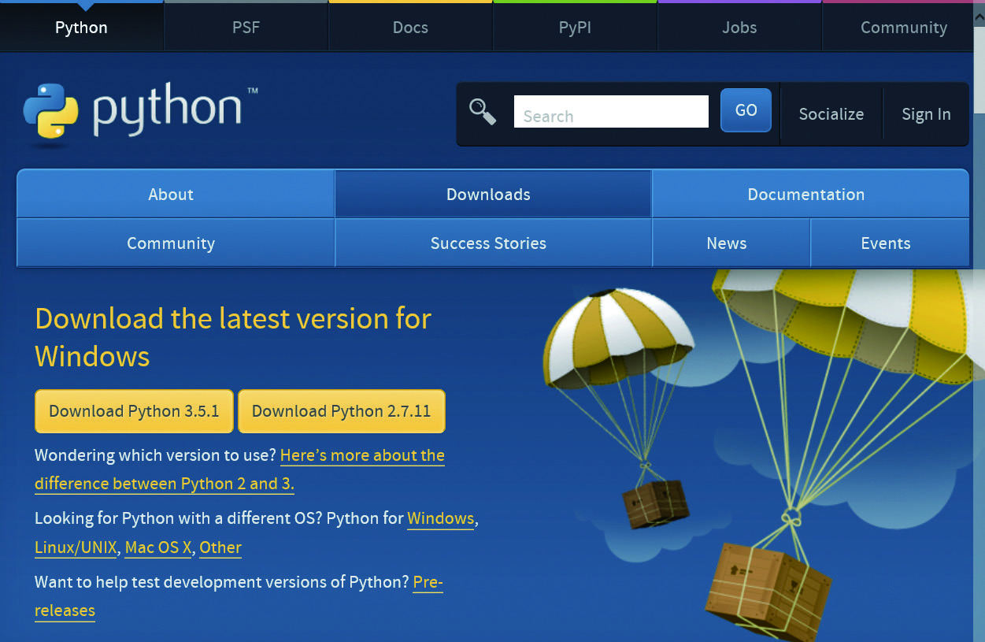
1. 파이썬 설치하기
01
http://python.ofg/dpwnload 입력
Download Python 3.5.1 버튼 누름

Slide 4
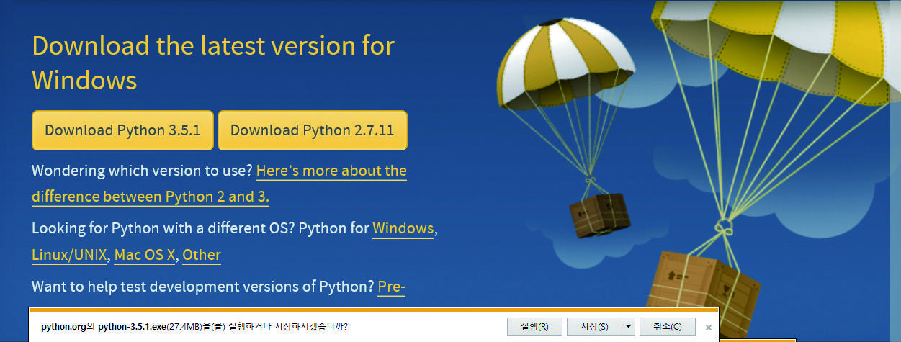
1. 파이썬 설치하기
01
안정성에 대한 경고와 실행 여부를 묻는 창이 뜨면 실행 버튼을 누름

Slide 5
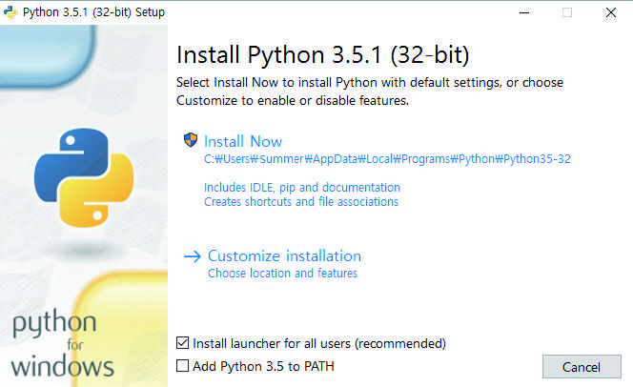
1. 파이썬 설치하기
01
Install Now 을 눌러 설치 시작

Slide 6
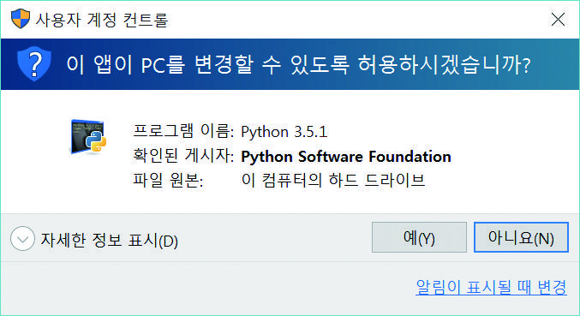
1. 파이썬 설치하기
01
사용자 계정 컨트롤 창에 보안 경고가 뜨면 예(Y) 버튼을 누름

Slide 7
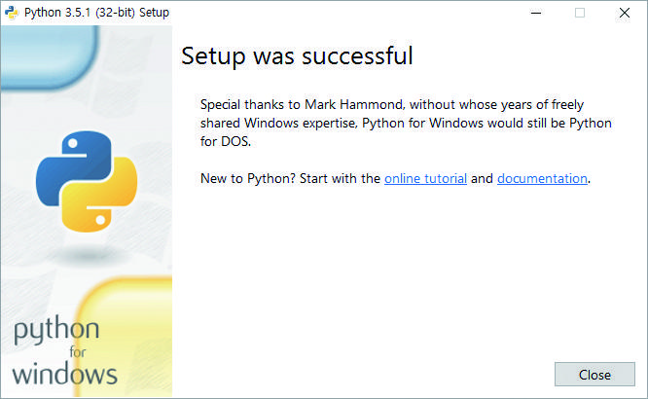
1. 파이썬 설치하기
01
설치 마법사 창에 Setup was successful 이 나타나면 닫음

Slide 8

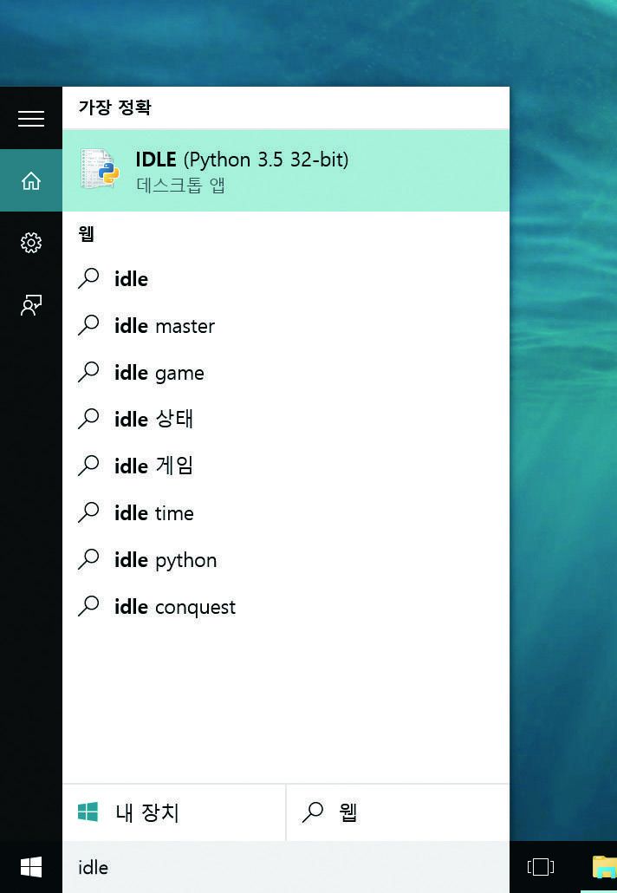
1. 파이썬 설치하기
01
왼쪽 맨 아래의 ‘웹 및 Windows 검색‘ 부분에 idle 입력 후 실행

Slide 9
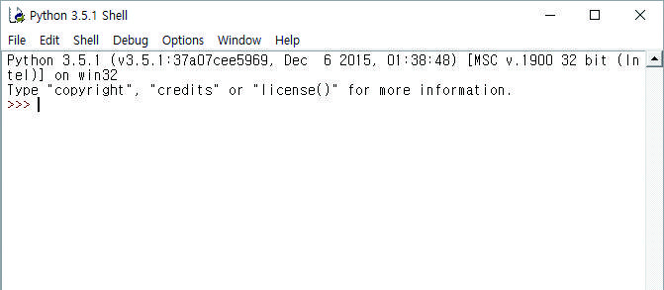
1. 파이썬 설치하기
01
IDLE 프로그램이 화면에 나타남

Slide 10
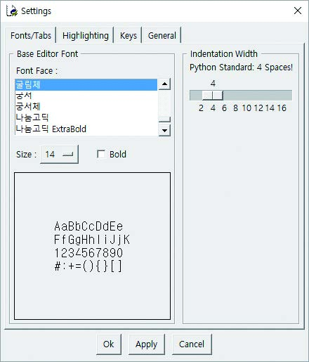
1. 파이썬 설치하기
01
IDLE 화면에 보이는 글자 크기를 키울 수 있나요?
IDLE 화면에 보이는 글자 크기가 너무 작다고요? 걱정 마세요. IDLE에서는 글자 크기를 줄이거나 늘릴 수 있습니다. 프로그램 위쪽에 나타나는 메뉴에서 Options을 선택 하고 Configure IDLE을 선택하면 Settings(설정) 창이 나타납니다. 화면 왼쪽 중간에 있는 Size(크기) 값을 바꿔 글자크기를 조정할 수 있습니다. 숫자를 적당히 키워 보 기 좋게 조정합니다(화면 보기와 해상도에 따라 다르지만, 보통 11~14 정도가 적당합니다).

Slide 11
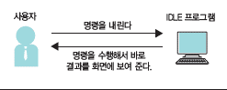
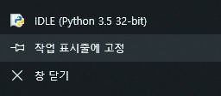
2. 대화형 셸이 뭔가요?
02
대화형 셸 : 사용자가 입력을 하면 바로 결과를 보여줌
IDLE 프로그램 실행 후 ‘작업 표시줄에 고정‘
>>>기호 뒤에 13+2-5를 입력하고 Enter를 누름
>>> 13+2-5

Slide 12
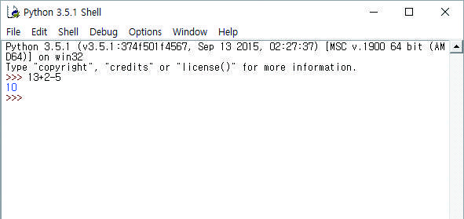
2. 대화형 셸이 뭔가요?
02
파이썬이 13+2-5를 계산한 후 결과를 보여줌

Slide 13
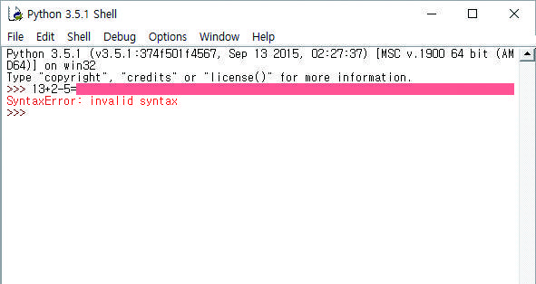
2. 대화형 셸이 뭔가요?
02
실수로 등호(=)를 포함하여 13+2-5=으로 입력하면 SyntaxError: invalidsyntax라는 에러메시지가 나타남

Slide 14
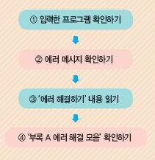
2. 대화형 셸이 뭔가요?
02
에러가 뭐예요? 컴퓨터 프로그램을 만들다 보면 프로그램이 제대로 작동하지 않을 때가 있습니다. 컴퓨터에서는 이런 문제를 ‘에러(Error)’라고 부릅니다. 파이썬 프로그램에서 에러 가 발생하면 에러가 왜 났는지, 어느 부분에서 났는지 등의 정보를 화면에 표시해 주는데 이것을 ‘에러 메시지’라고 부릅니다.
에러 해결 방법

Slide 15
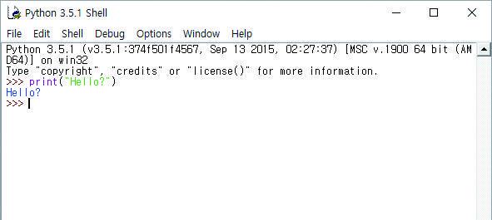
2. 대화형 셸이 뭔가요?
02
인사말을 출력하는 프로그램 >>> print("Hello?")

Slide 16
3. 거북이 그래픽 모듈 사용하기
03
거북이 그래픽을 시작하면 하얀 종이(거북이 그래픽 창) 가운데에 거북이가 등장
거북이에게 명령을 내리면 거북이는 명령에 따라 종이(거북이 그래픽 창) 위를 움직임
거북이가 움직이는 대로 그림이 그려짐

Slide 17
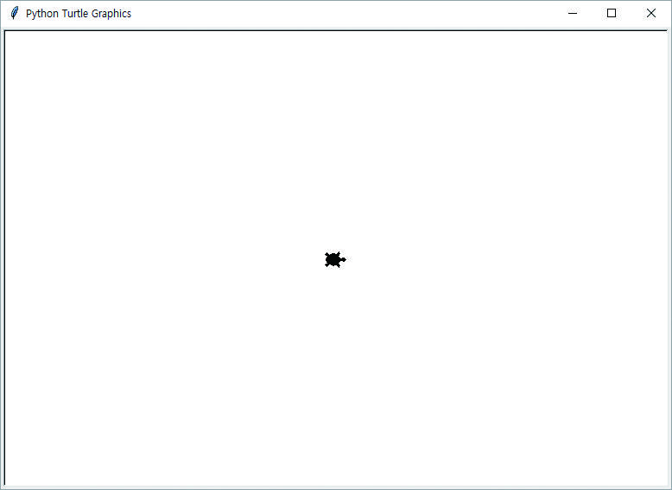
3. 거북이 그래픽 모듈 사용하기
03
IDLE 프로그램을 열고 다음과 같이 입력한 후 Enter를 누름 >>> import turtle as t >>> t.shape("turtle")
거북이 그래픽 창이 뜨고, 창 한가운데에 오른쪽을 바라보는 거북이가 나타남

Slide 18
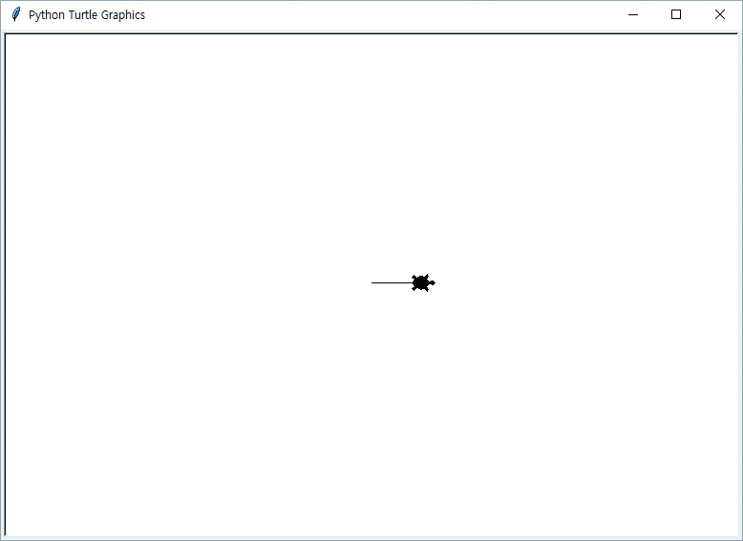
3. 거북이 그래픽 모듈 사용하기
03
t.forward(50)을 입력후 Enter. 거북이가 50픽셀만큼 앞으로 이동 >>> t.forward(50)

Slide 19
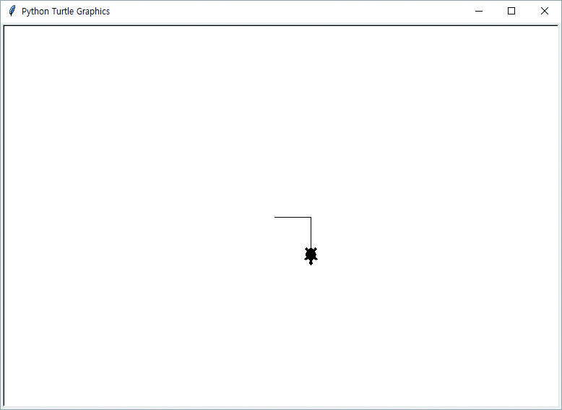
3. 거북이 그래픽 모듈 사용하기
03
t.roght(90) 입력 시 거북이가 오른쪽으로 90˚(직각) 회전
다시 t.roght(50) 입력 시 거북이가 앞으로 50픽셀만큼 이동하면서 기역(ㄱ)자를 그림
>>> t.right(90) >>> t.forward(50)

Slide 20

간단한 프로그램 만들기
DAY 02
모두의 파이썬 20일 만에 배우는 프로그래밍 기초

Slide 21
간단한 프로그램 만들기
01
Hello!를 두 번 출력하는 프로그램
거북이 그래픽으로 도형을 그리는 프로그램
02
03

Slide 22
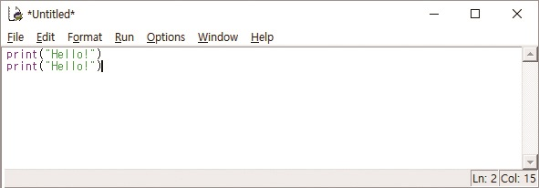
1. Hello!를 두 번 출력하는 프로그램
01
IDLE을 실행 후 메뉴에서 File → New File을 선택 print("Hello!") # print는 소문자로 입력 print("Hello!") # Hello!를 두 번 표시

Slide 23
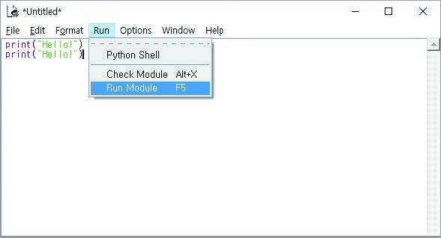
1. Hello!를 두 번 출력하는 프로그램
01
Run → Run Module을 선택하거나 F5 를 누름

Slide 24
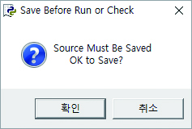
1. Hello!를 두 번 출력하는 프로그램
01
파일을 저장할 것인지 묻는 창이 뜨면 확인 버튼을 누름

Slide 25
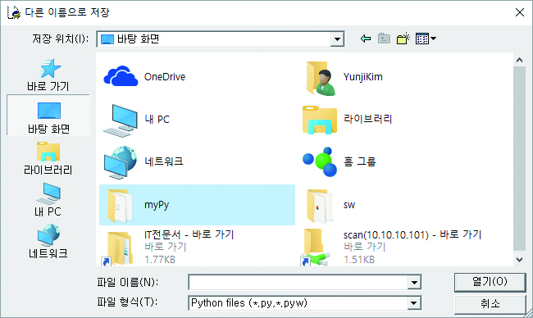
1. Hello!를 두 번 출력하는 프로그램
01
바탕 화면에 myPy 폴더를 만든 후 열기 버튼을 누름.

Slide 26
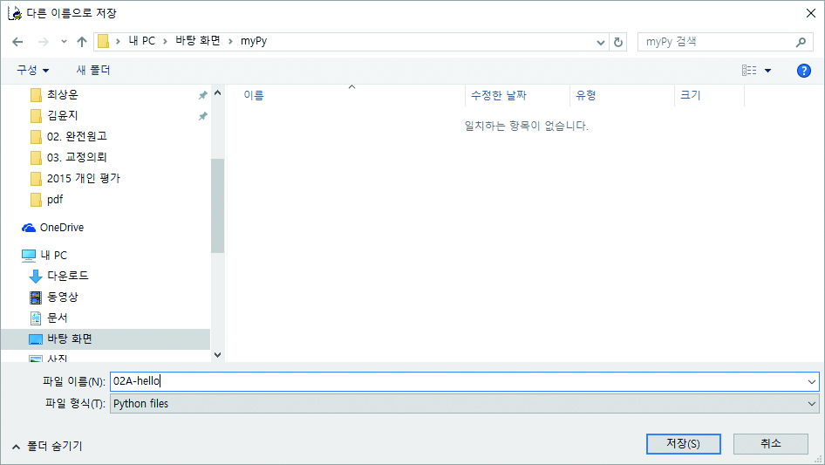
1. Hello!를 두 번 출력하는 프로그램
01
myPy 폴더가 열리면 파일 이름을 02A-hello로 입력하고 저장

Slide 27
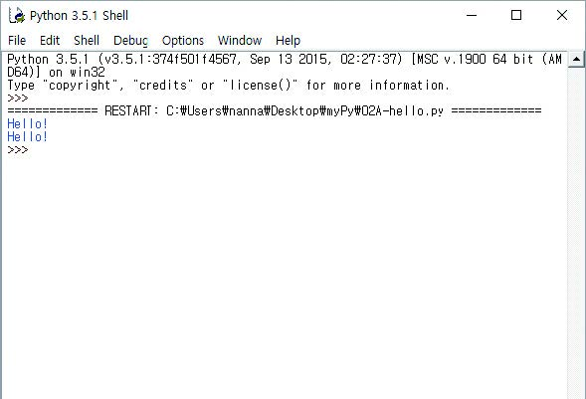
1. Hello!를 두 번 출력하는 프로그램
01
프로그램이 실행되고 IDLE 대화형 셸에 실행 결과가 출력됨
ㄴ

Slide 28
1. Hello!를 두 번 출력하는 프로그램
01
주석이 무엇인가요? 예제 프로그램을 보면 # 기호로 시작하는 문장이 보일 것입니다. 프로그램을 이해하는 데 도움이 되는 내용을 적어 놓은 ‘설명’으로, 예제를 입력할 때 꼭 읽어 봐야 합니다. print("Hello!") # print는 소문자로 입력합니다. print("Hello!") # Hello!를 두 번 표시합니다. 파이썬은 # 기호부터 그 줄 끝에 있는 글자까지는 읽지 않고 건너뛰기 때문에 입력하지 않아도 프로그램을 실행하는 데는 아무런 지장이 없습니다. 그렇다면 왜 파이썬이 읽지도 않는 주석을 작성하는 걸까요? 주석은 프로그램을 작성한 사람과 프로그램을 사용할 사람이 함께 이용하는 메모지와 같습니다. 적어 두면 도움이 될 만한 설명이 나 꼭 알아야 할 내용을 메모해 두는 것입니다. 즉, 주석은 프로그램 안에 붙여 놓은 포스트잇과 같은 역할을 한다고 보면 됩니다

Slide 29
1. Hello!를 두 번 출력하는 프로그램
01
거북이 그래픽의 짧은 명령어 forward는 앞으로, left는 왼쪽, right는 오른쪽을 뜻하는 영어 단어인데, 거북이 그래픽에서 가장 많이 사용되는 명령어이기도 합니다. 이렇게 자주 쓰는 명령어는 짧을수록 입력하기가 편합니다. 그래서 파이썬에서는 다음과 같이 짧은 버전 명령어도 제공합니다. • forward → fd • left → lt • right → rt 짧은 버전 명령어를 사용하면 입력하는 시간도 줄고 실수도 줄일 수 있습니다. 예제 코드를 입력할 때 t.forward(50)을 간단히 t.fd(50)으로 입력해도 좋습니다.

Slide 30
2. 거북이 그래픽으로 도형을 그리는 프로그램
02
# 거북이가 100만큼 앞으로 이동 # 거북이가 왼쪽으로 120도 회전 # 위 과정을 두 번 반복 # 거북이가 100만큼 앞으로 이동 # 거북이가 왼쪽으로 90° 회전 # 위 과정을 세 번 반복 # 반지름이 50인 원을 그림
import turtle as t # 삼각형 그리기 t.forward(100) t.left(120) t.forward(100) t.left(120) t.forward(100) t.left(120) # 사각형 그리기 t.forward(100) t.left(90) t.forward(100) t.left(90) t.forward(100) t.left(90) t.forward(100) t.left(90) # 원 그리기 t.circle(50)

Slide 31
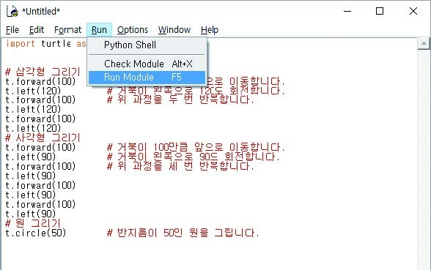
2. 거북이 그래픽으로 도형을 그리는 프로그램
02
IDLE을 실행하고 File → New File을 선택해 새 파일을 만든 다음, 위와 같이 코드 입력. forward 대신 fd, left 대신 lt를 입력해도 됨.
Run → Run Module을 선택하거나 F5 를 누름.

Slide 32
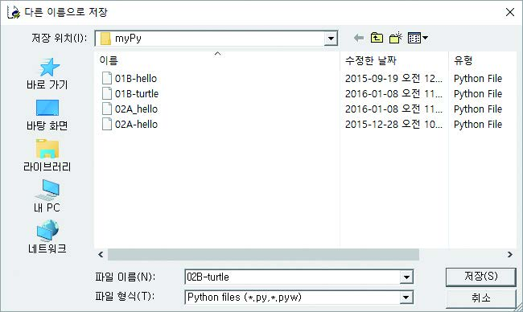
2. 거북이 그래픽으로 도형을 그리는 프로그램
02
다른 이름으로 저장할 것인지 묻는 창이 뜨면 확인 버튼을 누름. 파일 이름을 02B-turtle로 입력하고 저장 버튼을 누름.

Slide 33
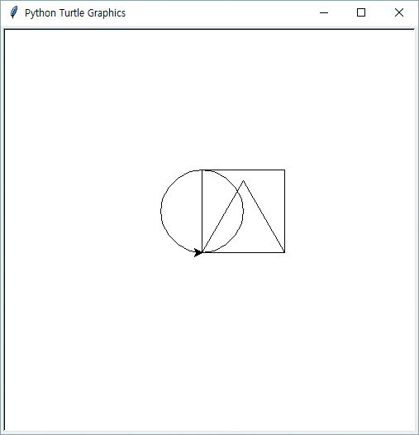
2. 거북이 그래픽으로 도형을 그리는 프로그램
02

Slide 34
2. 거북이 그래픽으로 도형을 그리는 프로그램
02
에러 메시지를 보고 에러 위치 찾기 프로그램을 여러 줄로 만들었을 때 에러가 발생하면 어느 위치에서 에러가 발생했는지 찾기 어렵습니다. 이럴 때는 파이썬이 알려 준 에러 메시지에서 힌트를 얻을 수 있습니다. Traceback (most recent call last): File "C:\Users\Work\02B-turtle.py", line 14, in <module> t.let(90) AttributeError: 'module' object has no attribute 'let‘ 위의 에러는 left 명령어를 let으로 잘못 입력해서 발생한 에러입니다. line 14를 보고 열네 번째 줄에 입력한 t.let(90)에 문제가 있다는 것을 알 수 있습니다. no attribute ‘let’은 let이라는 명령어가 없다는 뜻입니다. 곧 left를 잘못 입력했다는 말입니다.

Slide 35
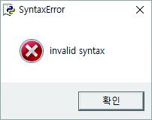
2. 거북이 그래픽으로 도형을 그리는 프로그램
02
에러 메시지 창이 떴을 때 에러 위치 찾기 에러 메시지가 대화 창으로 뜨면 어느 위치에서 에러가 발생했는지 정확한 행 번호를 알 수 없습니다. 대신 프로그램의 입력 커서가 에러가 발생한 곳 근처로 옮겨진 것을 알 수 있습니다. 대화 창을 닫고 커서의 앞뒤 부분을 살펴보면 에러를 쉽게 찾을 수 있습니다.

Slide 36
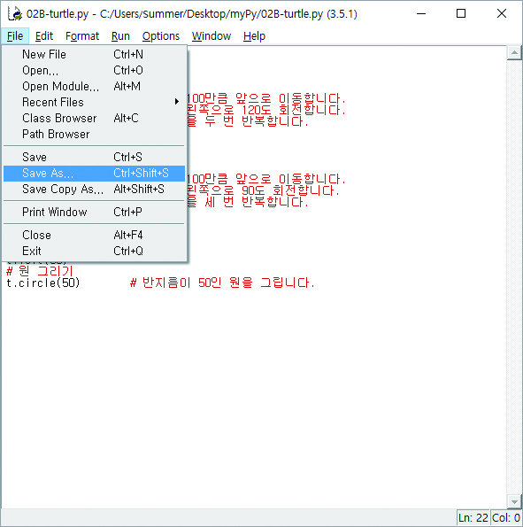
2. 거북이 그래픽으로 도형을 그리는 프로그램
02
응용 02B-turtle.py 파일이 열린 상태에서 File → Save As…를 선택하거나 Ctrl + Shift + S 를 누름.

Slide 37
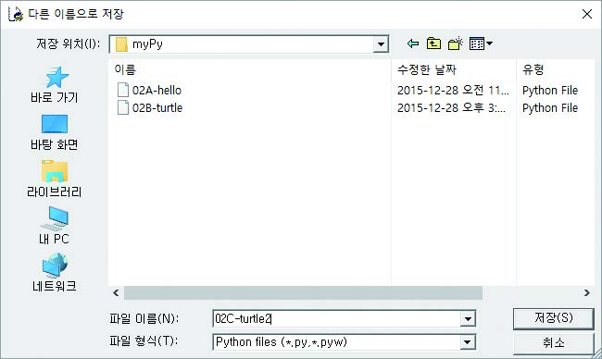
2. 거북이 그래픽으로 도형을 그리는 프로그램
02
파일 이름을 02C-turtle2로 입력하고 저장 버튼을 누름. 기존 파일이 새로 지정한 파일 이름으로 저장됨.

Slide 38
2. 거북이 그래픽으로 도형을 그리는 프로그램
02
import turtle as t # 삼각형 그리기 t.color("red") t.forward(100) t.left(120) t.forward(100) t.left(120) t.forward(100) t.left(120) # 사각형 그리기 t.color("green") t.pensize(3) t.forward(100). t.left(90) t.forward(100 t.left(90) t.forward(100) t.left(90) t.forward(100) t.left(90)
# 펜 색상을 빨간색으로 바꿈 # 펜 색상을 녹색으로 바꿈 # 펜 굵기를 3으로 바꿈
# 원 그리기 t.color("blue") # 펜 색상을 파란색으로 바꿈 t.pensize(5) # 펜 굵기를 5로 바꿈 t.circle(50)

Slide 39
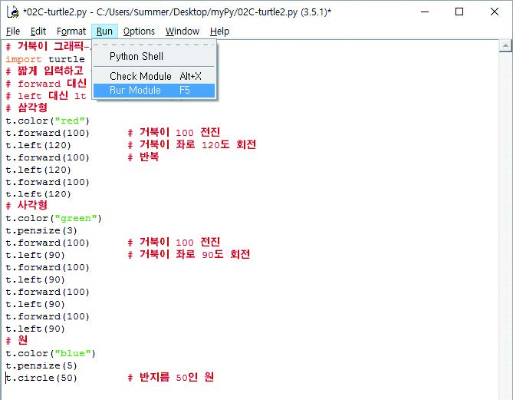
2. 거북이 그래픽으로 도형을 그리는 프로그램
02
수정을 마쳤다면 Run → Run Module을 선택하거나 F5 를 눌러 프로그램을 실행.

Slide 40
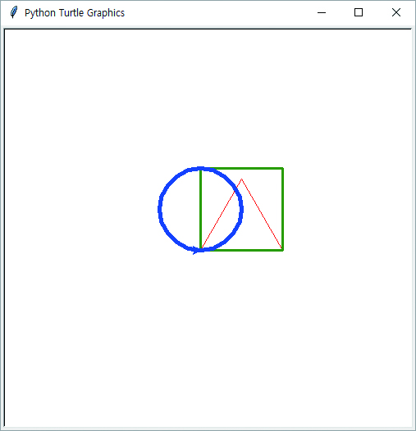
2. 거북이 그래픽으로 도형을 그리는 프로그램
02

Slide 41
연산과 변수
DAY 03
모두의 파이썬 20일 만에 배우는 프로그래밍 기초

Slide 42
연산과 변수
01
파이썬의 연산
파이썬의 변수
02

Slide 43
1. 파이썬의 연산
01
연산 기호 | 뜻 | 예시 | 결과
+ | 더하기 | 7+4 | 11
- | 빼기 | 7-4 | 3
* | 곱하기 | 7*4 | 28
/ | 나누기 | 7/4 | 1.75
** | 제곱 (같은 수를 여러 번 곱함) | 2**3 | 8 (2를 세 번 곱함 2*2*2)
// | 정수로 나누었을 때의 몫 | 7//4 | 1 (나눗셈의 몫)
% | 정수로 나누었을 때의 나머지 | 7%4 | 3 (나눗셈의 나머지)
( ) | 다른 계산보다 괄호 안을 먼저 계산 | 2*(3+4) | 14
파이썬 문법으로 작성한 5+[4*{3+(1+2)}] >>> 5+(4*(3+(1+2))) 29

Slide 44
1. 파이썬의 연산
01
수식 계산 프로그램
예제소스 print("7+4 = ", 7+4) print("7*4 = ", 7*4) print("7/4 = ", 7/4) print("2**3 = ", 2**3) # 2를 세 번 곱한 값 print("5%3 = ", 5%3) # 5를 3으로 나눈 나머지
실행결과
7+4 = 11 7*4 = 28 7/4 = 1.75 2**3 = 8 5%3 = 2

Slide 45
2. 파이썬의 변수
02
변수 : 글자 그대로 ‘변할 수 있는 수’ . 정보 보관소 역할 변할 수 있는 수이므로 필요에 따라 몇 번이라도 저장된 값을 바꿀 수 있음. 보통 프로그램 하나는 변수를 여러 개 사용. 따라서 여러 개의 변수를 구분하려면 변수마다 이름을 따로 붙여야 함.

Slide 46
2. 파이썬의 변수
02
변수를 사용해서 삼각형을 그리는 프로그램 import turtle as t d = 100 # 변수 d에 값 100을 저장 (수치를 바꾸면 삼각형 크기가 변함) # 삼각형 그리기 t.forward(d) # 거북이가 d만큼 앞으로 이동 t.left(120) # 거북이가 왼쪽으로 120도 회전함 t.forward(d) t.left(120) t.forward(d) t.left(120)

Slide 47
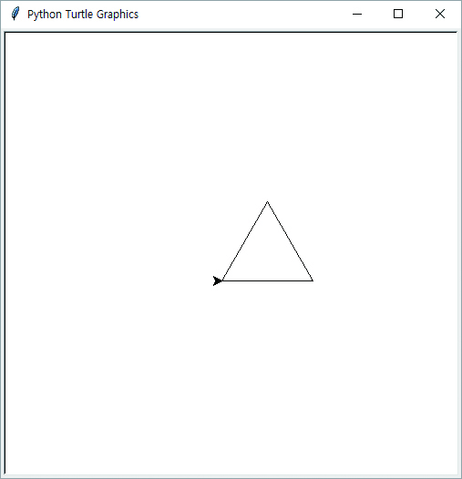
2. 파이썬의 변수
02

Slide 48
2. 파이썬의 변수
02
대화형 셸에서 변수를 사용한 예제 >>> a = >>> 3 >>> b = 1.1+2 >>> b 3.1 >>> c = a+b >>> c 6.1 >>> d = 2 >>> d = d+1 >>> d 3
# 변수 a에 3을 저장 # a 값을 확인 # 변수 b에 1.1+2의 결과인 3.1을 저장 # b 값을 확인 # a와 b를 합한 값을 변수 c에 저장 # c 값을 확인 # 변수 d에 2를 저장 # d에 1을 더한 값을 다시 d에 저장 # d 값을 확인하면 3임

Slide 49
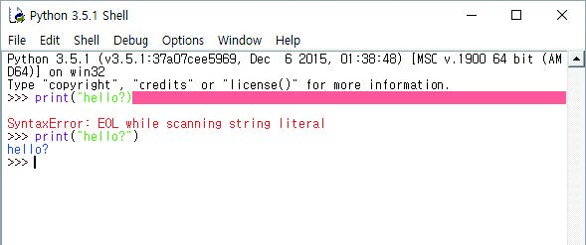
2. 파이썬의 변수
02
대화형 셸에 명령어를 입력하다 에러가 나면? 대화형 셸에서 명령어를 입력하다 에러가 나면, 에러가 생긴 원인을 찾아내 문장을 올바르게 입력한 다음 다시 한 번 실행하면 됩니다. 매번 처음부터 다시 입력하기가 번거롭다면 다음과 같은 방법으로 수정해 보세요. ① 잘못 입력해서 에러가 난 줄을 클릭합니다. ② Enter 를 한 번 누르면 >>> 뒤에 잘못 입력한 줄이 자동으로 입력됩니다. ③ 자동으로 입력된 줄에서 잘못된 부분을 고치고 Enter 를 누릅니다. ④ 수정된 줄에 대한 실행 결과를 얻을 수 있습니다.

Slide 50
for 명령을 사용하여 똑같은 작업 반복하기
DAY 04
모두의 파이썬 20일 만에 배우는 프로그래밍 기초

Slide 51
for 명령을 사용하여 똑같은 작업 반복하기
01
Hello!를 반복하여 출력하는 프로그램
반복 블록을 알아보는 프로그램
반복 기능으로 도형을 그리는 프로그램
02
03

Slide 52
1. Hello!를 반복하여 출력하는 프로그램
01
for x in range(10): print("Hello!") # 반복할 내용은 네 칸 띄고 입력(들여쓰기)
실행결과 Hello! Hello! Hello! Hello! Hello! Hello! Hello! Hello! Hello! Hello!

Slide 53
1. Hello!를 반복하여 출력하는 프로그램
01
들여쓰기는 몇 칸 해야 하나요? 콜론(:)을 입력한 후 Enter 를 누르면 다음 줄부터는 IDLE이 자동으로 들여쓰기를 해 줍니다. 따라서 다음 줄에 편하게 반복할 내용을 입력할 수 있습니다. 프로그램을 편집하다가 들여쓰기를 직접 해야 할 때는 SpaceBar 를 네 번 눌러 ‘네 칸 띄어쓰기’를 하는 것이 파이썬이 추천하는 표준 방법입니다.
반복을 멈추려면? range(10) 안의 값을 바꿔 보라고 하면 굉장히 큰 수를 입력해서 테스트하는 사람이 많습니다. 10을 100000으로 바꾸면 어떻게 될까요? Hello!가 십만 번 출력됩니다. 당연히 출력을 마칠 때까지 시간이 오래 걸립니다. 언제 끝날지 모른다고 봐야 합니다. 이럴 때는 파이썬 IDLE을 강제로 닫을 수도 있지만, 다음과 같은 방법으로 프로그램을 멈출 수도 있습니다. ① 대화형 셸(Python 3.x.x Shell 창)을 클릭하여 선택합니다. ② Ctrl + C 를 누릅니다

Slide 54
2. 반복 블록을 알아보는 프로그램
02
for x in range(3): print(100) # 들여쓰기(빈칸 네 개 뒤에 입력) print(200) # 들여쓰기(빈칸 네 개 뒤에 입력) print(300) # 내어 쓰기(빈칸 없이 바로 입력)
실행 결과 100 200 100 200 100 200 300

Slide 55
2. 반복 블록을 알아보는 프로그램
02
블록이 무엇인가요? 파이썬에서는 들여쓰기 해서 입력한 문장의 묶음을 블록이라고 부릅니다. 콜론(:) 다음에 들여쓰기로 입력한 두 문장이 바로 ‘블록’입니다. print(100) print(200) 들여쓰기 되지 않은 마지막 문장은 블록에 속하지 않습니다. print(300) 블록은 오늘 배운 반복 외에도 뒤에서 배울 판단이나 함수 등 여러 곳에서 쓰입니다. 블록은 프로그램의 실행에 사용되는 ‘프로그램의 한 묶음 또는 단위’라는 점을 꼭 기억하세요

Slide 56
3. 반복 기능으로 도형을 그리는 프로그램
03
import turtle as t # 삼각형 그리기 for x in range(3): t.forward(100) t.left(120) # 사각형 그리기 for x in range(4): t.forward(100) t.left(90) # 원 그리기 t.circle(50)
# 세 번 반복 # 거북이가 100만큼 앞으로 이동 # 거북이가 왼쪽으로 120도 회전 # 네 번 반복 # 거북이가 100만큼 앞으로 이동 # 거북이가 왼쪽으로 90도 회전 # 반지름이 50인 원을 그림

Slide 57
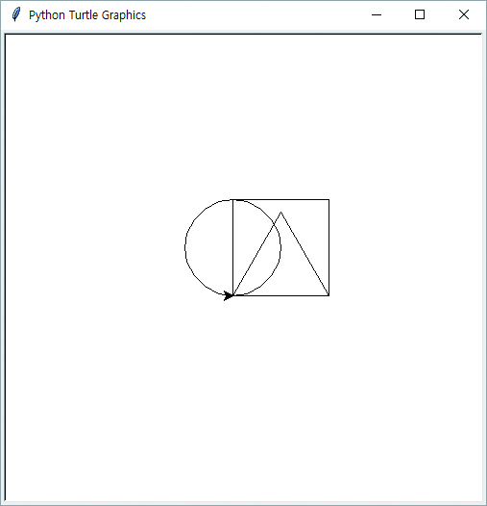
3. 반복 기능으로 도형을 그리는 프로그램
03
실행결과

Slide 58
range 명령을 사용하여 변화를 주면서 반복하기
DAY 05
모두의 파이썬 20일 만에 배우는 프로그래밍 기초

Slide 59
range 명령을 사용하여 변화를 주면서 반복하기
01
range란?
for 명령어로 숫자를 반복하여 출력하는 프로그램
1부터 10까지 숫자의 합계를 구하는 프로그램
02
03

Slide 60
1. range란?
01
range : 파이썬에서의 range는 반복할 ‘범위’를 지정하는 명령어
대화형 셸에서 range를 확인하는 예제
>>> list(range(5)) [0, 1, 2, 3, 4] >>> list(range(0, 5)) [0, 1, 2, 3, 4] >>> list(range(1, 11)) [1, 2, 3, 4, 5, 6, 7, 8, 9, 10] >>> list(range(1, 4)) [1, 2, 3] >>>
range(5) : 0,1, 2, 3, 4로 값을 다섯 개 가짐. for x in range(5) : ‘변수 x의 값을 차례대로 0, 1, 2, 3, 4로 바꾸면서 반복 블록을 실행’. range(0, 5) : range(a, b)의 값은 a에서 시작해서b 바로 앞의 값까지 1씩 늘리면서 반복. range(0,5) : 0부터 시작해서 5 바로 앞의 값까지 반복 0, 1, 2, 3, 4를 출력. range(1, 11) : 1에서 시작해서 11 바로 앞(10)까지를 반복 1, 2, 3, 4, 5, 6, 7, 8, 9, 10을 출력. range(1, 4) : 1에서 4 바로 앞(3)까지 반복 1, 2, 3을 출력.

Slide 61
2. for 명령어로 숫자를 반복하여 출력하는 프로그램
02
# range(5)로 0, 1, 2, 3, 4까지 다섯 번 반복 # 변수 x 값을 출력 # 1, 2, ..., 10까지 열 번 반복(11은 제외). # 변수 x 값을 출력
print("[0-4]") for x in range(5): print(x) print("[1-10]") for x in range(1, 11): print(x)
range 명령어를 쓸 때 두 가지는 꼭 기억하세요! ① range(5) : 0부터 시작해서 4까지 다섯 번 반복한다(5는 제외한다). ② range(1, 11) : 1부터 시작해서 10까지 열 번 반복한다(11은 제외한다).

Slide 62
3. 1부터 10까지 숫자의 합계를 구하는 프로그램
03
s = 0 for x in range(1, 10+1):. s = s+x print("x:", x, " sum:", s)
# 합계를 구하는 변수 s, 처음 값은 0을 입력 # 1, 2, ..., 10으로 열 번 반복(11은 제외). # 현재의 s 값에 x 값을 더함 # 현재의 x 값과 s 값을 출력
실행결과
x: 1 sum: 1 x: 2 sum: 3 x: 3 sum: 6 x: 4 sum: 10 x: 5 sum: 15 x: 6 sum: 21 x: 7 sum: 28 x: 8 sum: 36 x: 9 sum: 45 x: 10 sum: 55

Slide 63
3. 1부터 10까지 숫자의 합계를 구하는 프로그램
03
변수 이름 정하기! 변수는 변할 수 있는 값, 즉 컴퓨터가 정보를 보관하는 곳입니다. 컴퓨터는 수많은 정보를 보관하고, 이러한 정보를 구분하려면 변수 이름이 필요하다고 배웠습니다. 우리는 지금까지 a, b, c, d, x, s처럼 매우 단순한 이름으로 변수 이름을 지었습니다. 변수 이름은 프로그램을 만드는 사람이 자유롭게 정할 수 있지만, 모든 이름을 변수 이름으로 쓸 수 있는 것은 아닙 니다. 변수 이름을 정하려면 다음과 같은 규칙을 따라야 합니다. ① 변수 이름은 영문 대/소문자, 숫자, 밑줄(_)로만 만들 수 있습니다. 변수 이름에는 공백을 사용할 수 없습니다. ② 변수 이름은 숫자로 시작할 수 없습니다. 즉, 3name이나 150m은 변수로 사용할 수 없습 니다. ③ 영문 대/소문자를 구분합니다. 즉, A와 a는 다른 변수입니다. ④ 파이썬이 문법으로 사용하는 단어는 헷갈릴 수 있으므로 사용할 수 없습니다. 예를 들면, False, None, True, and, as, assert, break, class, continue, def, del, elif, else, except, finally, for, from, global, if, import, in, is, lambda, nonlocal, not, or, pass, raise, return, try, while, with, yield 등입니다. 이러한 규칙을 지키면서 자유롭게 변수 이름을 정할 수 있습니다. 너무 길지 않은 것이 좋고, 변수 이름을 봤을 때 변수에 저장된 정보가 무엇인지 예상할 수 있는 이름이라면 더욱 좋습 니다.

Slide 64
거북이 그래픽으로 그림 그리기
DAY 06
모두의 파이썬 20일 만에 배우는 프로그래밍 기초

Slide 65
거북이 그래픽으로 그림 그리기
01
거북이 그래픽 사용하기
거북이 그래픽의 동작 방식
02

Slide 66
1. 거북이 그래픽 사용하기
01
as t를 붙이지 않았을 때 | as t를 붙였을 때
import turtle turtle.forward(100) turtle.right(100) turtle.forward(100) | import turtle as t t.forward(100) t.right(100) t.forward(100)

Slide 67
2. 거북이 그래픽의 동작 방식
02
자주 사용하는 거북이 그래픽 명령어 1
함수 | 설명 | 사용 예
forward(거리)/ fd(거리) | 거북이가 앞으로 이동합니다. | t.forward(100) # 거북이가 100만큼 앞으로 이동합니다.
backward(거리) / back(거리) | 거북이가 뒤로 이동합니다. | t.back(50) # 거북이가 50만큼 뒤로 이동합니다.
left(각도) / lt(각도) | 거북이가 왼쪽으로 회전합니다. | t.left(45) # 거북이가 45도 왼쪽으로 회전합니다.
right(각도) / rt(각도) | 거북이가 오른쪽으로 회전합니다. | t.right(45) # 거북이가 45도 오른쪽으로 회전합니다.
circle(반지름) | 현재 위치에서 원을 그립니다. | t.circle(50) # 반지름이 50인 원을 그립니다.
down( ) / pendown( ) | 펜(잉크 묻힌 꼬리)을 내립니다. | t.down() # 이제 움직이면 그림이 그려집니다.
up( ) / penup( ) | 펜(잉크 묻힌 꼬리)을 올립니다. | t.up() # 거북이가 움직여도 선이 그려지지 않습니다.
shape(“모양”) | 거북이 모양을 바꿉니다. | t.shape("turtle") # 진짜 거북이 모양으로 지정합니다. t.shape("arrow") # 화살표 모양의 거북이로 지정합니다. ※ 거북이 모양으로 "circle", "square", "triangle"을 사용할 수 있습니다.
speed(속도) | 거북이 속도를 바꿉니다. | t.speed(1) # 가장 느린 속도 t.speed(10) # 빠른 속도 t.speed(0) # 최고 속도

Slide 68
2. 거북이 그래픽의 동작 방식
02
자주 사용하는 거북이 그래픽 명령어 1
pensize(굵기) / width | 펜 굵기를 바꿉니다. | t.pensize(3) # 굵은 선으로 선을 그립니다.
color(“색 이름”) | 펜 색을 바꿉니다. | t.color("red") # 빨간색으로 선을 그립니다.
bgcolor(“색 이름”) | 화면의 배경색을 바꿉니다. | t.bgcolor("black") # 배경색을 흰색에서 검은색으로 바꿉니다.
fillcolor(“색 이름”) | 도형 내부를 칠하는 색을 바꿉니다. | t.fillcolor("green") # 녹색으로 도형 내부를 칠합니다. ※ 색상을 따로 지정하지 않으면 현재 색으로 칠합니다.
begin_fill( ) | 도형 내부를 색칠할 준비를 합니다. | t.begin_fill() # 거북이 움직임을 색칠할 준비를 합니다.
end_fill( ) | 도형 내부를 색칠합니다. | t.end_fill() # begin_fill( ) 이후부터 지금까지 그린 그림 에 맞춰 내부를 색칠합니다.
showturtle( ) / st( ) | 거북이를 화면에 표시합니다. | t.st() # 거북이를 화면에 표시합니다(기본 상태).
hideturtle( ) / ht( ) | 거북이를 화면에서 가립니다. | t.ht() # 거북이를 숨깁니다.
clear( ) | 거북이를 그대로 둔 채 화면을 지웁니다. | t.clear()
reset( ) | 화면을 지우고 거북이도 원래 자리와 상태로 되돌립니다. | t.reset()

Slide 69
2. 정오각형을 그리는 프로그램
02
import turtle as t n = 5 t.color("purple") t.begin_fill() for x in range(n): t.forward(50) t.left(360/n) t.end_fill()
# 오각형을 그림(다른 값을 입력하면 다른 도형을 그림) # 색칠할 영역을 시작 # n번 반복 # 거북이가 50만큼 앞으로 이동 # 거북이가 360/n만큼 왼쪽으로 회전 # 색칠할 영역을 마무리

Slide 70
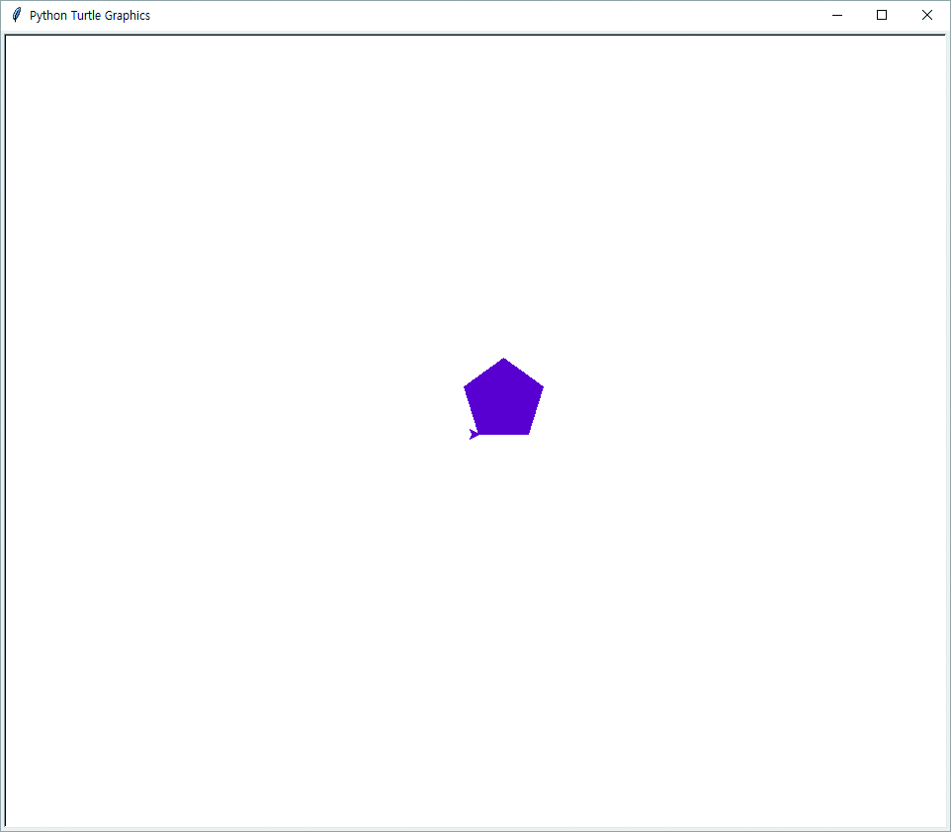
2. 거북이 그래픽의 동작 방식
02

Slide 71
2. 정오각형을 그리는 프로그램
02
정다각형의 외각 중학교 수학을 배웠다면 ‘모든 다각형 외각의 합은 360° ’라는 사실을 배웠을 것입니다. 정n각형에는 모두 n개의 외각이 있는데, 이 값은 모두 같으므로 한 외각의 크기는 360/n이 됩니다. t.left(360/n)으로 360/n°씩 회전하면서 같은 거리를 전진하면 정다각형이 그려지는 원리가 이해되었나요?

Slide 72
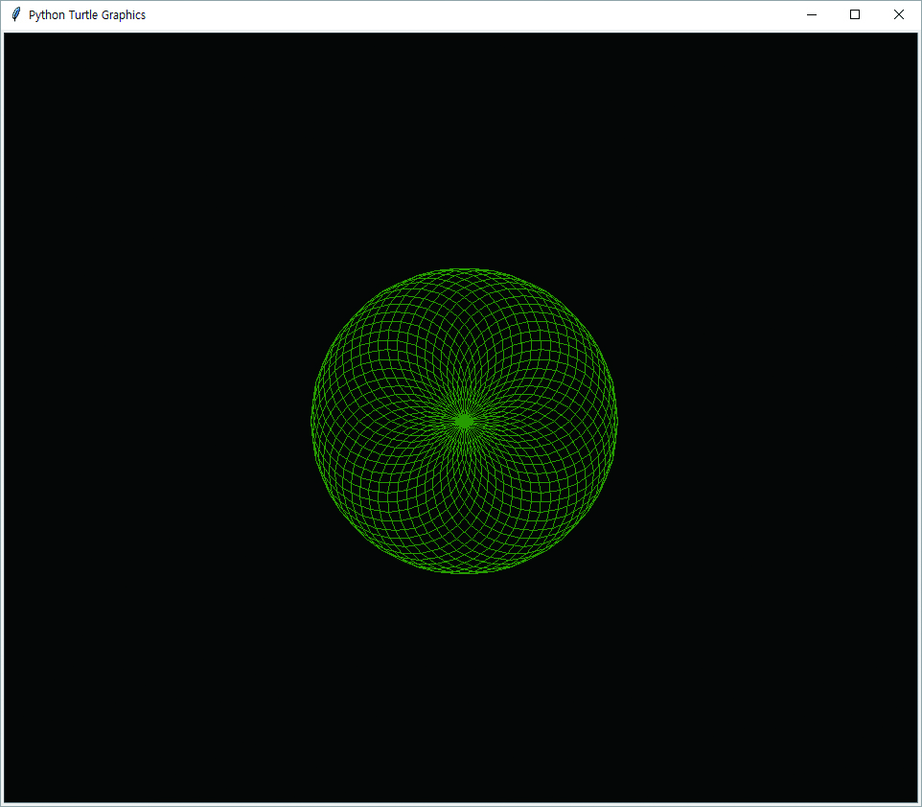
2. 거북이 그래픽의 동작 방식
02

Slide 73
2. 선을 반복해서 그리는 프로그램
02
import turtle as t angle = 89 t.bgcolor("black") t.color("yellow") t.speed(0) for x in range(200): t.forward(x) t.left(angle)
# 거북이가 왼쪽으로 회전할 각도를 지정(값을 바꿀 수 있음). # 배경색을 검은색으로 지정 # 펜 색을 노란색으로 지정 # 거북이 속도를 가장 빠르게 지정 # x 값을 0에서 199까지 바꾸면서 200번 실행 # x만큼 앞으로 이동(실행을 반복하면서 선이 길어짐) # 거북이가 왼쪽으로 89도 회전

Slide 74
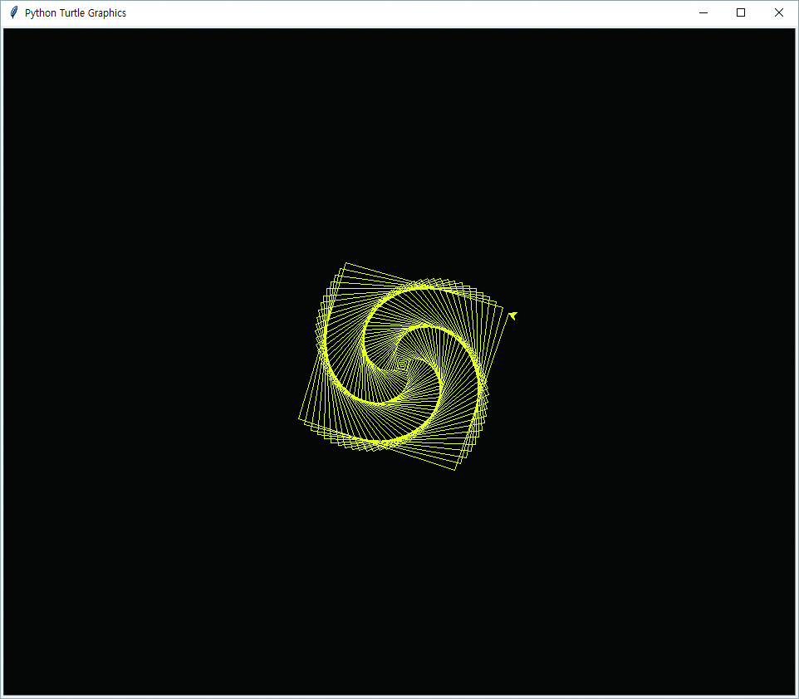
2. 거북이 그래픽의 동작 방식
02

Slide 75
정보 입력하기
DAY 07
모두의 파이썬 20일 만에 배우는 프로그래밍 기초

Slide 76
정보 입력하기
01
컴퓨터의 입출력 장치
파이썬의 입력 처리
파이썬의 자료형
문자열이란?
02
03
04

Slide 77

1. 컴퓨터의 입출력 장치
01
‘입력 →처리 → 출력’ 과정을 효과적으로 처리하기 위해 다양한 종류의 입력 장치와 출력 장치가 있음
입력 장치 : 키보드, 마우스, 터치스크린, 마이크, 카메라, 스캐너
출력 장치 : 모니터, 프린터, 스피커

Slide 78
2. 파이썬의 입력 처리
02
이름을 입력받아 Hello와 함께 보여 주는 프로그램 name = input("Your name? ") # 이름을 입력받아 name 변수에 저장 print("Hello", name) # Hello와 함께 name을 출력
실행결과 Your name? 김길벗 Hello 김길벗
파이썬과 한글 입력 영어를 사용하는 사람들이 컴퓨터를 발명했기 때문에 대부분의 컴퓨터 시스템은 영어 를 기준으로 설계되었습니다. 컴퓨터가 전 세계로 보급되면서 영어가 아닌 언어도 사용 할 수 있게 되었지만, 여전히 특정 컴퓨터나 환경에서는 한국어나 다른 언어를 사용 하 기 어렵습니다. 파이썬 역시 윈도(Windows)에서는 한글을 사용하는 데 큰 문제가 없지 만, 애플(Apple)의 맥(Mac) 운영체제인 OS X에서는 한글이 제대로 입력되지 않는 현상 이 나타납니다. 안타깝게도 이럴 때는 예제에 나오는 한글 문자열을 영어로 바꿔서 입력 해야 합니다. input( )을 이용해서 문자열을 입력 받을 때도 한글을 입력하면 제대로 입력 되지 않습니다.

Slide 79
3. 파이썬의 자료형
03
파이썬에서 자주 사용하는 자료형
자료형 | 영어 이름 | 파이썬 표기 | 설명 | 예
정수 | Integer | int | 소수점이 없는 수 | -2, -1, 0, 1, 2, 3
소수 | Floating- point number | float | 소수점(.)이 있는 수, 부동소수점수라고도 불린다. | -3.5, 0.0, 1.25, 5.0
문자열 | String | str | 알파벳 혹은 다른 문자로 이루어진 문장 | “a”, “abc”, Hello?”, “3 people”, “비”, “여름”

Slide 80
4. 문자열이란?
04
문자열 : ‘문자의 나열’
한 글자로 된 문자열 : “a”, “가”
단어로 된 문자열 : “boy”, “소년”
문장으로 된 문자열 : “It rains.”, “비가 옵니다.”

Slide 81
4. 문자열이란?
04
# 변수 x에 첫 번째 입력을 받습니다. x = 문자열 # 문자열 x의 값을 정수(int)로 바꿔서 a에 넣음
# 변수 x에 두 번째 입력을 받습니다. x = 문자열 # 문자열 x의 값을 정수(int)로 바꿔서 b에 넣음
# a와 b를 곱한 결과를 출력
숫자 두 개를 입력받아 곱하는 프로그램
x = input("?") a = int(x)
x = input("?")
b = int(x)
print(a * b)
실행결과 ? 3 ? 7 21

Slide 82
4. 문자열이란?
04
속으로 20초를 세어 맞히는 프로그램
import time
input("엔터를 누르고 20초를 셉니다.") start = time.time()
input("20초 후에 다시 엔터를 누릅니다.") end = time.time() et = end - start print("실제 시간 :", et, "초")
print("차이 :", abs(et - 20), "초")
실행결과 엔터를 누르고 20초를 셈 20초 후에 다시 엔터를 누름 실제 시간 : 20.608863830566406 초 차이 : 0.6088638305664062 초
# end 시간에서 start 시간을 빼면 실제 걸린 시간을 계산할 수 있음

Slide 83
4. 문자열이란?
04
프로그램의 전체적인 흐름
1 | 첫 번째 input 문장은 사용자에게 Enter 를 누르고 20초를 세라고 알려 준 뒤 입력을 기다림. 2 | 사용자가 Enter 를 누르면 다음 문장이 실행됨. 이때 time 기능이 현재 시각을 start 변수에 기록함. 3 | 두 번째 input 문장은 20초 후 다시 Enter 를 누르라고 표시한 뒤 입력을 기다림. 4 | 20초가 되었다고 판단한 사용자가 다시 Enter 를 누르면 다음 문장으로 실행이 넘어가 end 변수에 현재 시각을 기록함. 5 | end 시간에서 start 시간을 뺀 시간, 즉 실제로 기다린 시간을 et 변수에 저장함.
6 | print 명령으로 실제 걸린 시간인 et 값을 화면에 보여줌. 7 | 실제 걸린 시간과 20초의 차이를 계산하여 화면에 보여줌. abs()는 ‘절댓값’을 구하는 파이썬 기능으로 계산 결과는 양의 부호(+)든 음의 부호(-)든 부호를 뺀 값이 됨. 사용자가 20초보다 빠르게 세면 결괏값이 음수가 되는데 이때 음의 부호 (-)를 빼기 위해 abs()를 사용했음.

Slide 84
True/False 판단하기
DAY 08
모두의 파이썬 20일 만에 배우는 프로그래밍 기초

Slide 85
True/False 판단하기
01
True/False와 비교 연산자
판단 명령어 if
02

Slide 86
1. True/False와 비교 연산자
01
연산자 | 설명 | 예
== | 양쪽이 같다(같으면 True, 다르면 False). | 3 == 3 → True 1 == 7 → False
!= | 양쪽이 다르다(다르면 True, 같으면 False). | 3 != 3 → False 1 != 7 → True
< | 왼쪽이 오른쪽보다 작다. | 3 < 7 → True 3 < 3 → False
> | 왼쪽이 오른쪽보다 크다. | 7 > 3 → True 7 > 7 → False
<= | 왼쪽이 오른쪽보다 작거나 같다. | 3 <= 7 → True 3 <= 3 → True
>= | 왼쪽이 오른쪽보다 크거나 같다. | 7 >= 3 → True 7 >= 7 → True

Slide 87
01
1. True/False와 비교 연산자
비교 연산자(==)와 대입 연산자(=)
연산자 | 설명
3==7 | 3과 7이 같은지 판단(False)
a=3 | 변수 a에 3을 저장
A==3 | 변수 a에 저장된 값이 3과 같은지 판단 ※현재 a에 저장된 값에 따라 True인지 False인지 결정

Slide 88
2. 판단 명령어 if
02
if 비교할 문장: True일 때 실행할 문장(들여쓰기)
if 비교할 문장: True일 때 실행할 문장(들여쓰기) else: False일 때 실행할 문장(들여쓰기)

Slide 89
2. 판단 명령어 if
02
if 판단문과 if-else로 판단하는 프로그램
a = 3 if a == 2: print("A") if a == 3: print("B") if a == 4: print("C") else: print("D)
실행결과 B D
# 변수 a에 3을 저장 # a가 2와 같은지 비교함 # False이므로 이 부분은 실행되지 않음 # a가 3과 같은지 비교 # True이므로 이 부분이 실행됨. # a가 4와 같은지 비교 # False이므로 이 부분은 실행되지 않음 # print(“C”) 대신 이 부분이 실행됨

Slide 90
2. 판단 명령어 if
02
덧셈 문제를 맞히는 프로그램
x = input("12+23 = ") a = int(x) if a == 12+23: print("천재!") else: print("바보?")
# 문제를 보여 주고 답을 입력받아 x에 저장(문자열임). # 숫자를 비교할 수 있게 x에 저장된 문자열을 정수로 바꿈
실행결과 12+23 = 33 바보?

Slide 91
random 모듈로 임의의 수 뽑기
DAY 09
모두의 파이썬 20일 만에 배우는 프로그래밍 기초

Slide 92
random 모듈로 임의의 수 뽑기
01
random 모듈이란?

Slide 93
1. random 모듈이란?
01
임의의 수(컴퓨터가 아무렇게나 생성한 무작위의 수)를 뽑는 기능을 구현하는 기능
range(a, b)와 random.randint(a, b)
range(a, b) : for 반복문에서 a부터 b 직전까지의 정수(즉, b-1)를 하나씩 반복할 때 사용하는 명령어
random.randint(a, b) : a부터 b까지의 임의의 정수를 만들어 내는 명령어
차이점 : range는 b가 제외되고 randint는 b가 포함됨

Slide 94
1. random 모듈이란?
01
마음대로 걷는 거북이 1
import turtle as t import random t.shape("turtle") t.speed(0) for x in range(500): a = random.randint(1, 360) t.setheading(a) t.forward(10)
# ‘거북이’ 모양의 거북이 그래픽을 사용 # 거북이를 500번 움직임 # 1~360에서 아무 수나 골라 a에 저장 # 거북이 방향을 a 각도로 돌림 # 거북이가 10만큼 앞으로 이동

Slide 95
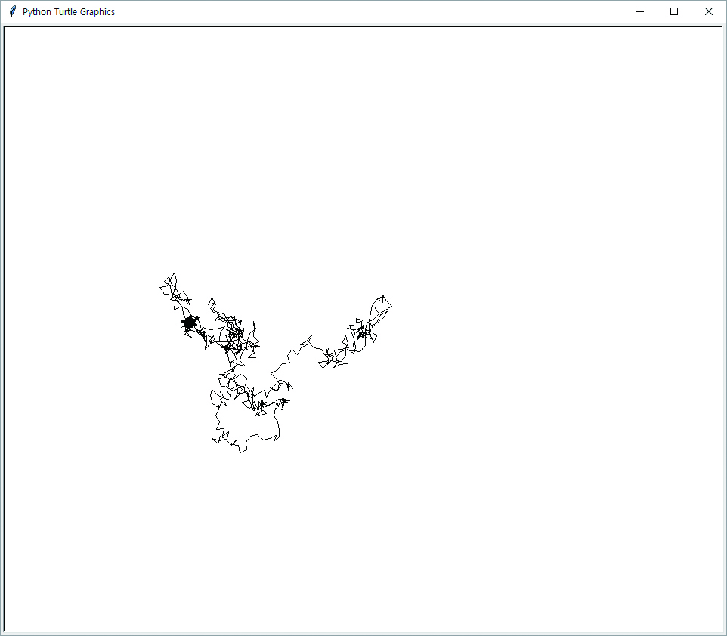
1. random 모듈이란?
01

Slide 96
1. random 모듈이란?
01
마음대로 걷는 거북이 2
import turtle as t import random t.shape("turtle") t.speed(0) for x in range(500): a = random.randint(1, 360) t.setheading(a) b = random.randint(1, 20) t.forward(b)
# ‘거북이’ 모양의 거북이 그래픽을 사용 # 거북이를 500번 움직임 # 1~360에서 아무 수나 골라 a에 저장 # 거북이 방향을 a 각도로 돌림 # 1~20 사이에 있는 아무 수나 골라 b에 저장
# 10을 b로 고침

Slide 97
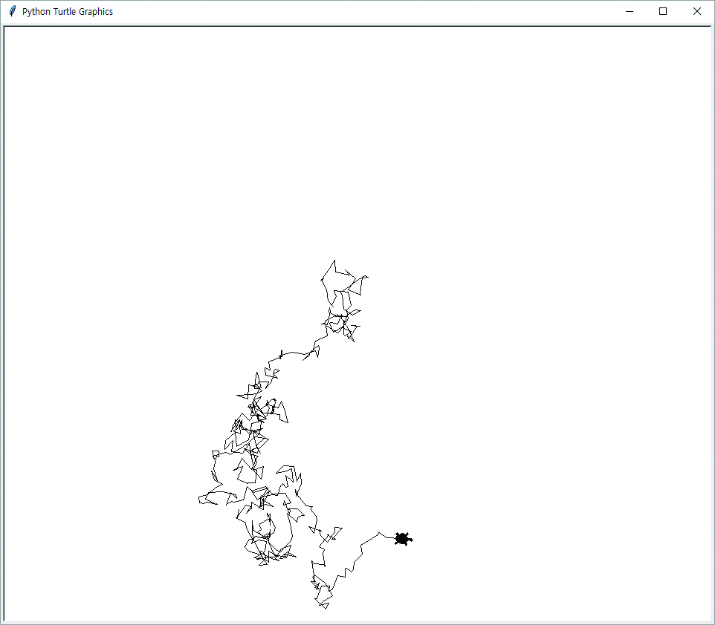
1. random 모듈이란?
01

Slide 98
1. random 모듈이란?
01
# a에 1~30 사이의 임의의 수를 저장
# b에 1~30 사이의 임의의 수를 저장 # 문제를 출력
# 답을 입력받아 x에 저장(문자열로 저장됨). # 비교를 위해 문자열을 정수로 바꿈
무작위로 덧셈 문제를 만들어서 맞히는 프로그램
import random a = random.randint(1, 30) b = random.randint(1, 30) print(a, "+", b, "=") x = input() c = int(x) if a + b == c: print("천재!") else: print("바보?")
실행결과 21 + 2 = 23 천재!

Slide 99
while 명령으로 반복하기
DAY 10
모두의 파이썬 20일 만에 배우는 프로그래밍 기초

Slide 100
while 명령으로 반복하기
01
while 명령으로반복해서 숫자를 출력하는 프로그램
1부터 10까지 숫자의 합계를 구하는 프로그램
숫자를 추측해서 맞히는 프로그램
02
03

Slide 101
1. while 명령으로 반복해서 숫자를 출력하는 프로그램
01
print("[1-10]“) x = 1 while x <= 10: print(x) x = x + 1
# x가 10 이하인 동안 반복(1에서 10까지 실행) # x에 1을 더해서 저장
실행결과 1 2 3 4 5 6 7 8 9 10

Slide 102
2. 1부터 10까지 숫자의 합계를 구하는 프로그램
02
s = 0 x = 1 while x <= 10: s = s + x print("x:", x, " sum:", s) x = x + 1
# 합계를 구하는 변수 s, 처음 값은 0을 입력 # x가 10보다 작거나 같은 동안, 즉 10까지 실행 # s에 x를 더함. # 현재 x 값과 s 값을 출력 # x에 1을 더함.
실행결과 x: 1 sum: 1 x: 2 sum: 3 x: 3 sum: 6 x: 4 sum: 10 x: 5 sum: 15 x: 6 sum: 21 x: 7 sum: 28 x: 8 sum: 36 x: 9 sum: 45 x: 10 sum: 55

Slide 103
2. 1부터 10까지 숫자의 합계를 구하는 프로그램
02
for 명령어를 사용했을 때 | while 명령어를 사용했을 때
s = 0 for x in range(1, 11): s = s + x print("x:", x, "sum:", s) | s = 0 x = 1 while x <= 10: s = s + x print("x:", x, "sum:", s) x = x + 1

Slide 104
3. 숫자를 추측해서 맞히는 프로그램
03
import random n = random.randint(1, 30) while True: x = input("맞혀 보세요? ") g = int(x) if g == n: print("정답") break if g < n: print("너무 작아요.") if g > n: print("너무 커요.")
# 1~30 사이에 있는 임의의 수를 뽑음 # 영원히 반복 # 입력받은 값을 비교할 수 있도록 정수로 바꿈 # 사용자가 추측한 값과 임의의 수가 같아야 함 # 정답을 맞히면 break로 while 반복 블록을 빠져 나감

Slide 105
3. 숫자를 추측해서 맞히는 프로그램
03
실행결과 맞혀보세요? 15 너무 커요. 맞혀보세요? 10 너무 작아요. 맞혀보세요? 12 너무 작아요. 맞혀보세요? 13 너무 작아요. 맞혀보세요? 14 정답

Slide 106
함수를 정의하고 호출하기
DAY 11
모두의 파이썬 20일 만에 배우는 프로그래밍 기초

Slide 107
함수를 정의하고 호출하기
01
함수를 정의하고 호출하는 프로그램
인자가 있는 함수
결괏값이 있는 함수
02
03

Slide 108
1. 함수를 정의하고 호출하는 프로그램
01
함수 : 자주 사용하는 프로그램의 일부분을 블록으로 분리해서 여러 번 사용할 수 있게 해 줌
함수를 정의한다’ : 함수가 어떤 기능을 할지 파이썬에 알려 주는 것
‘함수를 호출한다’ : 만들어진 함수를 실제로 사용하는 것
def hello(): print("Hello Python!")
hello() hello() hello()
# hello 함수를 정의
# hello 함수를 호출
실행결과
Hello Python! Hello Python! Hello Python!

Slide 109
2. 인자가 있는 함수
02
def hello(): print("Hello" , name)
hello2("Justin") hello2("John") hello2("Mike")
# 이름을 인자로 전달받아 Hello와 함께 출력하는 함수
# Justin을 인자값으로 넣어 hello2 함수를 호출 # John을 인자값으로 넣어 hello2 함수를 호출 # Mike를 인자값으로 넣어 hello2 함수를 호출
실행결과
Hello Justin Hello John Hello Mike

Slide 110
3. 결괏값이 있는 함수
02
def square(a): c = a * a return c def triangle(a, h): c = a * h / 2 return c s1 = 4 s2 = square(s1 print(s1, s2) print(triangle(3, 4)
# a의 제곱(a*a)을 구하는 함수
# 밑변이 a이고 높이가 h인 삼각형의 넓이를 구하는 함수
# s1(4)의 제곱을 구하는 함수를 호출해 결과를 s2에 저장
# 밑변이 3이고 높이가 4인 삼각형의 넓이를 출력
실행결과
4 16 6.0

Slide 111
3. 결괏값이 있는 함수
02
인자는 종류가 두 가지예요? 다음 프로그램을 잠깐 볼까요? def square(n): return n*n print(square(3)) 이 프로그램은 어떤 수를 변수 n으로 전달받아 n의 제곱값(n*n)을 결과로 돌려주는 함수인 square를 정의한 후, 이 함수에 3이라는 값을 넣어서 호출해 출력하는 프로그램입니다. 여기서 square 함수를 정의할 때 사용한 n과 square 함수를 호출할 때 사용한 3은 둘 다 ‘인자’입니다. n과 같이 함수에서 사용되는 값을 정의하는 인자를 ‘형식 인자’ 또는 ‘매개변수’라 하고, 3과 같이 함수를 호출할 때 실제로 사용되는 값을 ‘실 인자’ 또는 그냥 ‘인자/인수’라고 부릅니다. 조금 복잡하죠? 엄밀하게 말하면 조금 다른 개념이지만, 처음 프로그래밍을 배우는 단계에서는 이 둘을 구분하면 오히려 혼란스러울 수 있습니다. 따라서 이 책에서는 그냥 ‘인자’라고 부르겠습니다.

Slide 112
함수 응용하기
DAY 12
모두의 파이썬 20일 만에 배우는 프로그래밍 기초

Slide 113
함수 응용하기
01
1부터 n까지의 합을 구하는 함수
1부터 n까지 곱을 구하는 함수
다각형을 그리는 함수
02
03

Slide 114
1. 1부터 n까지의 합을 구하는 함수
01
def sum_func(n): s = 0 for x in range(1, n+1): s = s+x return s print(sum_func(10)) print(sum_func(100))
# 합을 구하기 위한 변수 s(시작 값을 0으로 지정) # range(1, n+1)로 1, 2, ..., n까지 반복(n+1은 제외) # 지금까지 계산된 s 값에 x를 더해서 다시 s에 저장 # 계산된 s 값을 결괏값으로 돌려줌
실행결과
55 5050

Slide 115
2. 1부터 n까지 곱을 구하는 함수
02
def factorial(n): fact = 1 for x in range(1, n+1): fact = fact * x return fact print(factorial(5)) print(factorial(5))
# 곱을 구하기 위한 변수 fact(시작 값을 1로 지정). # range(1, n+1)로 1, 2, ..., n까지 반복(n+1은 제외) # 지금까지 계산된 값에 x를 곱해 fact에 다시 저장 # 계산된 fact 값을 돌려줌
실행결과
120 3628800

Slide 116
2. 1부터 n까지 곱을 구하는 함수
02
팩토리얼이 뭐예요? 함수 이름으로 사용된 factorial의 개념을 이미 알고 있는 사람도 있을 것입니다. 1부터 n까지의 양의 정수를 모두 곱한 것을 수학에서는 n 토리얼(Factorial)이라 부르며, 느낌표 기호(!)를 사용해서 n!로 표시합니다. ‘계승’이라고 부르기도 합니다. 예를 들어 볼까요? • 2 팩토리얼 : 2! = 1*2 = 2 • 5 팩토리얼 : 5! = 1*2*3*4*5 = 120 • 10 팩토리얼 : 10! = 1*2*3*4*5*6*7*8*9*10 = 3628800 • 단, 0!은 1이라고 약속합니다. 팩토리얼은 중고등학교 수학에서 순열이나 확률을 배울 때 자주 사용하는 계산법이니 몰랐던 사람은 이 정도로만 기억해 두세요.

Slide 117
3. 다각형을 그리는 함수
03
import turtle as t def polygon(n): for x in range(n): t.forward(50) t.left(360/n) def polygon2(n, a): for x in range (n): t.forward(a) t.left(360/n) polygon(3) polygon(5) # 그림을 그리지 않고 거북이를 100만큼 이동합니다. t.up() t.forward(100) t.down() polygon2(3, 75) polygon2(5, 100)
# n번 반복 # 거북이를 50만큼 앞으로 이동 # 거북이를 360/n만큼 왼쪽으로 회전 # n번 반복 # 거북이를 a만큼 앞으로 이동 # 거북이를 360/n만큼 왼쪽으로 회전 # 삼각형을 그림 # 오각형을 그림
# 한 변이 75인 삼각형을 그림 # 한 변이 100인 오각형을 그림

Slide 118
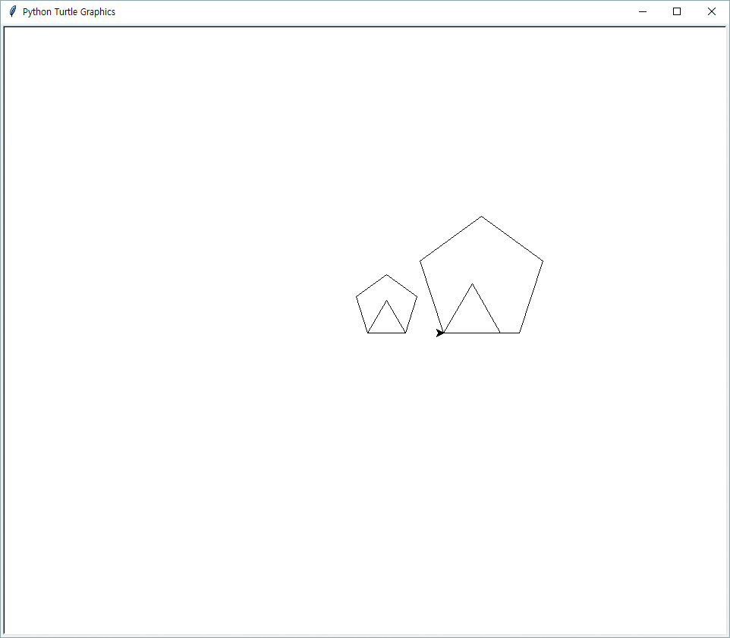
3. 다각형을 그리는 함수
03
실행결과

Slide 119
거북이 그래픽 응용하기
DAY 13
모두의 파이썬 20일 만에 배우는 프로그래밍 기초

Slide 120
거북이 그래픽 응용하기
01
자주 사용하는 거북이 그래픽 명령어
키보드로 거북이를 조종해서 그림 그리기
마우스로 거북이를 조종해서 그림 그리기
02
03

Slide 121
1. 자주 사용하는 거북이 그래픽 명령어
01
자주 사용하는 거북이 그래픽 명령어 2
함수 | 설명 | 사용 예
pos( ) / position( ) | 거북이의 현재 위치(좌표)를 구합니다 (x, y 둘 다). | t.pos()
xcor( ), ycor( ) | 거북이의 x 좌표나 y 좌표를 구합니다 (x, y 중 하나만). | a = t.ycor() # 거북이의 y 좌표를 구해 a에 저장합니다.
goto(x, y), setpos(x, y) | 거북이를 특정 위치(좌표)로 보냅니다 (x, y 둘 다). | t.goto(100,50)
setx(x), sety(y) | 거북이의 x 좌표나 y 좌표를 지정한 위치로 이동합니다(x, y 중 하나만). | t.sety(50) # 거북이의 y 좌표를 50만큼 이동합니다. x 좌표는 그대로 둡니다
distance(x, y) | 현재 거북이가 있는 위치에서 특정 위치까지의 거리를 구합니다. | d = t.distance(100,100) # 현재 위치에서 (100, 100)까지의 거리를 구해서 d에 저장합니다.
heading( ) | 거북이가 현재 바라보는 각도를 구합니다. | ang = t.heading()
towards(x, y) | 현재 거북이가 있는 위치에서 특정 위치까지 바라보는 각도를 구합니다. | ang = t.towards(10,10) # 현재 위치에서 (10, 10)까지 가는 데 필요한 각도를 구해 ang 에 저장합니다.
setheading(각도)/ seth(각도) | 거북이가 바라보는 방향을 바꿉니다. | t.setheading(90) # 거북이가 화면 위쪽을 바라봅니다. ※ 거북이가 오른쪽을 바라볼 때의 각도가 0이며, 시계 반대 방향으로 돌면서 각도가 커집니다.
home( ) | 거북이의 위치와 방향을 처음 상태로 돌립니다. | t.home() # 거북이가 화면 가운데인 (0, 0)에서 오른쪽(0도)을 바라봅니다.

Slide 122
1. 자주 사용하는 거북이 그래픽 명령어
01
자주 사용하는 거북이 그래픽 명령어 2
함수 | 설명 | 사용 예
onkeypress(함수, “키 이름”) | 키보드를 눌렀을 때 실행할 함수를 정합니다. | def f(): t.forward(10) t.onkeypress(f, "Up") # 위쪽 방향키 ↑ 를 누르면 f 함수를 호출합니다(f 함수는 거북이를 10만큼 앞으로 이동시킵니다).
onscreenclick(함 수) | 마우스 버튼을 눌렀을 때 실행할 함수를 정합니다. | t.onscreenclick(t.goto) # 마우스 버튼을 누르면 앞에서 정의한 goto 함수를 호출합니다(goto 함수는 거북이를 마우스 버튼을 누른 위치로 이동시킵니다).
ontimer(함수, 시간) | 일정한 시간이 지난 뒤 실행할 함수를 정합니다. | def f(): t.forward(10) t.ontimer(f, 1000) # 1000밀리초(1초) 후에 f 함수를 호출합니다(f 함수는 거북이를 10만큼 앞으로 이동시킵니다.)
listen( ) | 사용자 입력이 잘 처리되도록 거북이 그래픽 창에 포커스를 줍니다 | t.listen()
title(“창 이름”) | 거북이 그래픽 창의 이름을 지정합니다. | t.title("welcome") # 거북이 그래픽 창의 이름이 Untitle에서 welcome으로 바뀝니다.
write(“문자열”) | 현재 거북이 위치에 문자를 출력합니다. | t.write("Hello") # 현재 거북이 위치에 Hello를 출력합니다. t.write("Hello", False, "center", ("", 20)) # 현재 거북이 위치에 가운데 정렬로 크기가 20인 Hello를 출력합니다(이 문장 전체를 구문처럼 통째로 기억하는 정도로만 알고 넘어가도 괜찮습니다).

Slide 123
1. 자주 사용하는 거북이 그래픽 명령어
01
태극 모양을 그리는 프로그램
import turtle as t t.bgcolor("black") t.speed(0) for x in range(200): if x % 3 == 0: t.color("red") if x % 3 == 1: t.color("yellow") if x % 3 == 2: t.color("blue") t.forward(x * 2) t.left(119)
# 배경색을 검은색으로 지정 # 거북이 속도를 가장 빠르게 지정 # for 반복 블록을 200번 실행 # 번갈아 가면서 선 색을 바꿈
# x*2만큼 앞으로 이동(반복하면서 선이 점점 길어짐) # 거북이를 119도 왼쪽으로 회전.

Slide 124
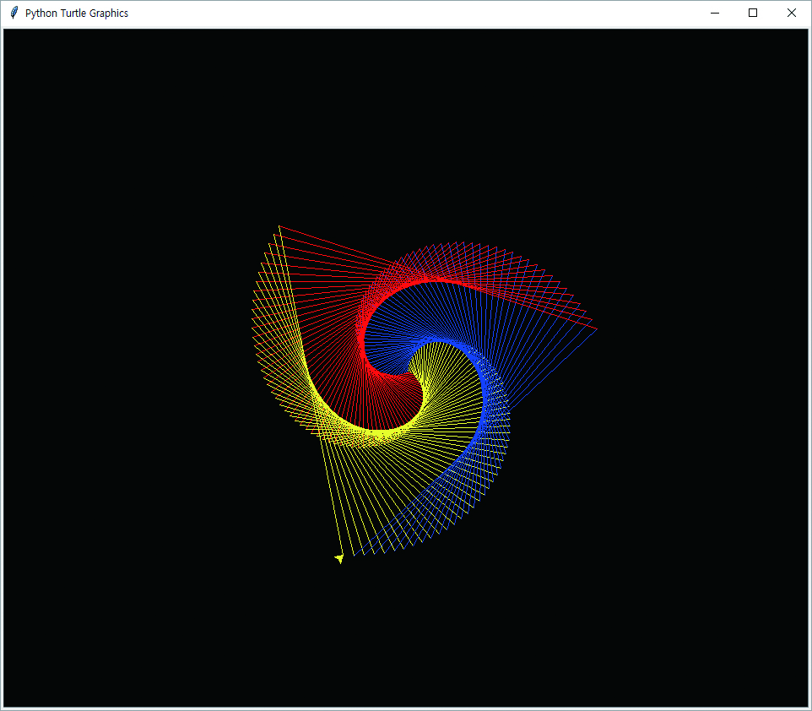
1. 자주 사용하는 거북이 그래픽 명령어
01
태극 모양을 그리는 프로그램

Slide 125
1. 자주 사용하는 거북이 그래픽 명령어
01
나머지 연산자(%)를 사용하여 색을 반복하는 원리
x | x % 3 (3으로 나눈 나머지) | 실행되는 문장 | 선 색
0 | 0 | t.color("red") | 빨간색
1 | 1 | t.color("yellow") | 노란색
2 | 2 | t.color("blue") | 파란색
3 | 0 | t.color("red") | 빨간색
4 | 1 | t.color("yellow") | 노란색
5 | 2 | t.color("blue") | 파란색

Slide 126
2. 키보드로 거북이를 조종해서 그림 그리기
02
import turtle as t def turn_right(): t.setheading(0) t.forward(10) def turn_up(): t.setheading(90) t.forward(10) def turn_left(): t.setheading(180) t.forward(10) def turn_down(): t.setheading(270) t.forward(10)
# 오른쪽으로 이동하는 함수 # t.seth(0)으로 입력해도 됨 # t.fd(10)으로 입력해도 됨 # 위로 이동하는 함수 # 왼쪽으로 이동하는 함수 # 아래로 이동하는 함수

Slide 127
2. 키보드로 거북이를 조종해서 그림 그리기
02
def blank(): t.clear() t.shape("turtle") t.speed(0) t.onkeypress(turn_right, "Right") t.onkeypress(turn_up, "Up") t.onkeypress(turn_left, "Left") t.onkeypress(turn_down, "Down") t.onkeypress(blank, "Escape") t.listen()
# 화면을 지우는 함수 # 거북이 모양을 사용 # 거북이 속도를 가장 빠르게 지정 # → 를 누르면 turn_right 함수를 실행 # ESC 를 누르면 blank 함수를 실행 # 거북이 그래픽 창이 키보드 입력을 받음

Slide 128
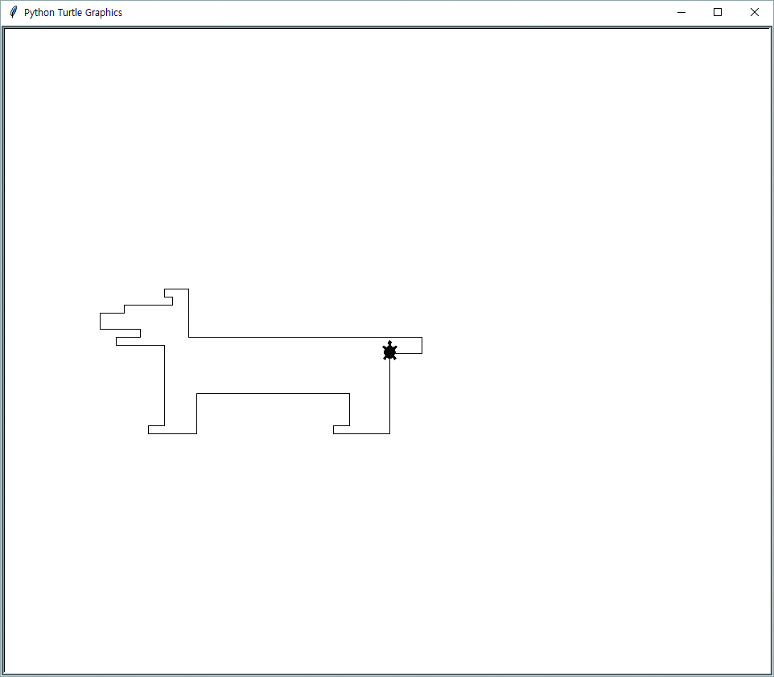
2. 키보드로 거북이를 조종해서 그림 그리기
02

Slide 129
2. 키보드로 거북이를 조종해서 그림 그리기
02
실행하자마자 프로그램이 종료되었어요! 파이썬 IDLE 프로그램이 아닌 다른 파이썬 개발 프로그램(예를 들어 파이참)을 사용하고 있다면 실행하자마자 결과 없이 바로 프로그램이 종료될 수 있습니다. IDLE 프로그램을 사용하더라도 실행 설정이 다르다면 같은 현상이 나타날 수 있습니다. 그럴 때는 코드 제일 끝(13B-walk.py에서는 t.listen( ) 아래)에 다음 코드를 한 줄 추가한 다음 프로그램을 실행해 보세요. t.mainloop() 참고로 t.mainloop 함수는 사용자가 거북이 그래픽 창을 종료할 때까지 프로그램을 실행하면서 마우스나 키보드 입력을 계속 처리하도록 하는 함수입니다.

Slide 130
3. 마우스로 거북이를 조종해서 그림 그리기
03
import turtle as t t.speed(0) t.pensize(2) t.hideturtle() t.onscreenclick(t.goto
# 거북이의 속도를 가장 빠르게 지정 # 펜 굵기를 2로 지정 # 거북이를 화면에서 숨김 # 마우스 버튼을 누르면 t.goto 함수를 호출 # 그 위치로 거북이가 움직이면서 선을 그림

Slide 131
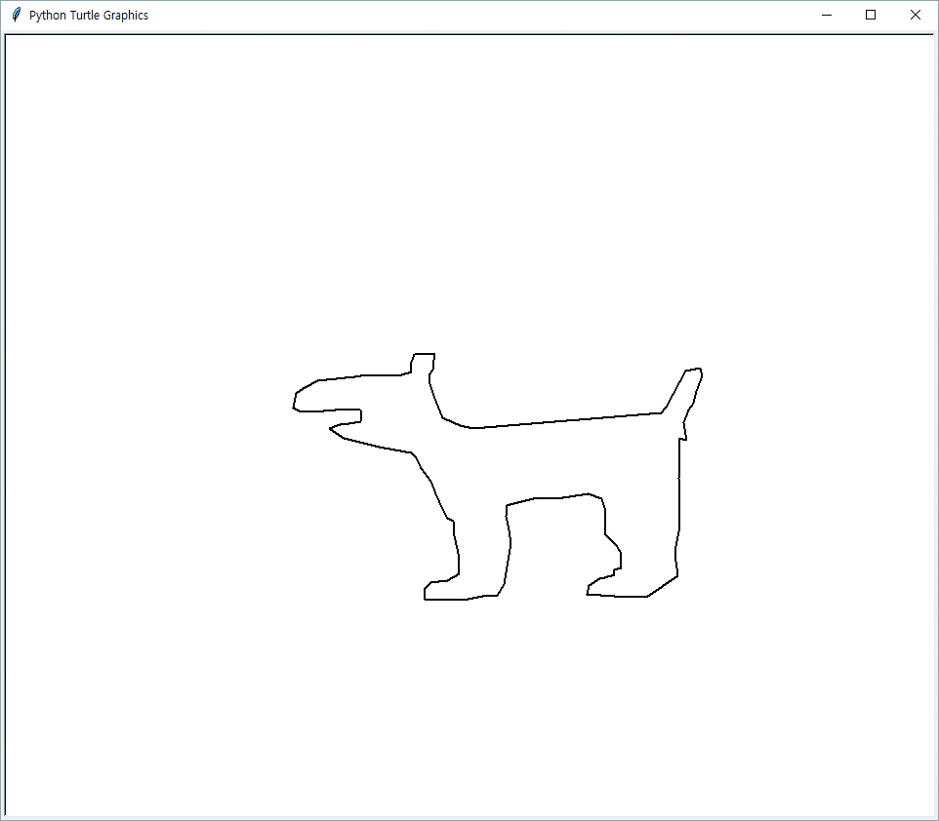
3. 마우스로 거북이를 조종해서 그림 그리기
03

Slide 132
계산 맞히기 게임 만들기
DAY 14
모두의 파이썬 20일 만에 배우는 프로그래밍 기초

Slide 133
계산 맞히기 게임 만들기
01
계산 맞히기 게임이란?
eval 함수
프로젝트 구조
02
03

Slide 134
1. 계산 맞히기 게임이란?
01
컴퓨터는 random 모듈을 이용해서 간단한 덧셈, 뺄셈, 곱셈 문제를 임의로 만들어 보여줌. 사용자가 이 문제를 보고계산을 해서 답을 입력하면, 컴퓨터는 이 답이 정답인지 오답인지 계산해서 점수를 매김. 이 과정을 다섯 번 반복해서 전체 정답 수를 알려 주는 게임.

Slide 135
2. eval 함수
02
eval 함수의 괄호 안에 문자열로 된 수식을 넣으면, eval 함수는 이 문자열을 수식으로 처리해서 계산한 후, 계산 값을 함수의 결괏값으로 돌려줌
사용자가 풀 문제를 만들어서 ‘문자열’로 보여 줘야 하고, 또 사용자가 입력한 값이 맞는지 틀렸는지 체크하려면 이 값을 ‘계산’해야 하는 프로젝트에서 문제의 결괏값을 계산하기 위해 eval 함수를 사용

Slide 136
3. 프로젝트 구조
03
프로젝트 구조
사용자에게 제시할 계산 문제를 만드는 make_question 함수 이 함수는 random.randint 함수로 계산에 필요한 숫자를 두 개 만든 후 덧 셈(1), 뺄셈(2), 곱셈(3) 중 하나를 골라 계산 문제를 완성함 이 함수는 인자는 없지만, 함수를 실행해서 만들어진 문제를 결괏값으로 돌려줌.
메인 프로그램 실제로 게임을 진행하는 부분으로 정답/오답 횟수를 기록하는 변수 sc1, sc2 를 0으로 초기화한 후, make_question 함수를 호출하여 문제를 만들고 이를 사용자에게 보여줌. 그런 다음 사용자에게 입력을 받아 정답/오답을 판 단하는 과정을 다섯 번 반복함.

Slide 137
3. 프로젝트 구조
03
계산 문제를 맞히는 게임
import random def make_question(): a = random.randint(1, 40) b = random.randint(1, 20) op = random.randint(1, 3) # 문자열 변수 q에 문제를 만듭니다. # 첫 번째 숫자를 q에 저장합니다. q = str(a) # 연산자를 추가합니다. if op == 1: q = q + "+“ if op == 2: q = q + "-“ if op == 3: q = q + "*“ # 두 번째 숫자를 q에 저장합니다. q = q + str(b) # 만들어진 문제를 돌려줍니다. return q
# 1~40 사이의 임의의 수를 a에 저장 # 1~20 사이의 임의의 수를 b에 저장 # 1~3 사이의 임의의 수를 op에 저장 # a 값(정수)을 문자열로 바꾸어 저장 # op 값이 1이면 덧셈 문제로 만듦 # op 값이 2이면 뺄셈 문제로 만듦 # op 값이 3이면 곱셈 문제로 만듦 # b 값(정수)을 문자열로 바꾸어 q에 추가

Slide 138
3. 프로젝트 구조
03
# 다섯 문제를 풀어봄 # 문제를 만듦 # 문제를 출력 # 사용자에게 정답을 입력받음 # 입력받은 정답을 정수로 바꿈 #오답이 0개일 때(전부 정답을 맞혔을 때)
# 정답/오답 횟수를 저장할 변수 sc1과 sc2를 0으로 초기화 sc1 = 0 sc2 = 0 for x in range(5): q = make_question() print(q) ans = input("=") r = int(ans) # 컴퓨터가 계산한 결과인 eval(q)의 값과 사용자가 입력한 결과(r)를 비교 if eval(q) == r: print("정답!") sc1 = sc1 + 1 else: print("오답!") sc2 = sc2 + 1 print("정답 :", sc1, "오답 :", sc2) if sc2 == 0: # print("당신은 천재입니다!")

Slide 139
3. 프로젝트 구조
03
실행결과 25*3 =75 정답! 37-18 =19 정답! 6-4 =2 정답! 3*11 =33 정답! 15-13 =12 오답! 정답 : 4 오답 : 1

Slide 140
타자 게임 만들기
DAY 15
모두의 파이썬 20일 만에 배우는 프로그래밍 기초

Slide 141
타자 게임 만들기
01
타자 게임이란?
리스트
random.dhoice 함수
프로젝트 구조
02
03
04

Slide 142
1. 타자 게임이란?
01
게임이 시작되면 동물 이름으로 된 영어 단어가 화면에 표시됨. 사용자는 그 단어를 최대한 빠르고 정확하게 입력해야 함. 바르게 입력했으면 다음 문제로 넘어가고, 오타가 있으면 같은 단어가 한 번 더 나옴. 틀린 문제를 다시 입력하는 동안에도 시간은 계속 흐 르기 때문에 속도뿐만 아니라 정확도도 중요한 게임.

Slide 143
2. 리스트
02
여러 정보를 하나로 묶어서 저장하고 관리할 수 있게 하는 기능
>>> a = [5, 7, 9] >>> a [5, 7, 9] >>> a[0] 5 >>> a[2] 9 >>>
정수 5, 7, 9를 묶어 a라는 리스트를 만든 것 a를 입력하면 [5, 7, 9]가 표시됨 주의점 : 파이썬의 리스트에서는 순서를 1이 아닌 0부터 셈
a[0] = 5 # 리스트 a의 첫 번째 값 a[1] = 7 # 리스트 a의 두 번째 값 a[2] = 9 # 리스트 a의 세 번째 값

Slide 144
3. random.choice 함수
03
리스트에 들어 있는 자료들 중에서 임의로 하나를 고르는 함수
>>> x = ["a", "b", "c", "d"] >>> import random >>> random.choice(x) 'c‘ >>> random.choice(x) 'b‘ >>>

Slide 145
4. 프로젝트 구조
04
프로젝트 구조
사전 준비 게임에 필요한 모듈을 임포트(import)함. Input 함수를 이용하여 사용자가 타자 게임을 시작할 준비를 하고 Enter 를 누를 때까지 기다림
메인 프로그램 실제로 타자 게임을 처리하는 부분. 사용자에게 문제를 보여 주고 타자 입 력을 받고 처리하는 과정을 다섯 번 반복(오타가 나면 다섯 번 이상 반복해야 할 수 있으므로 for가 아닌 while 명령을 사용).
결과를 계산해서 보여 주기 사용자가 타자 문제를 모두 입력하는 데 걸린 시간을 소수점 둘째자리까지 계산해서 출력.

Slide 146
4. 프로젝트 구조
04
타자 게임 만들기
import random import time # 단어 리스트 : 여기에 단어를 추가하면 문제에 나옴 w = ["cat", "dog", "fox", "monkey", "mouse", "panda", "frog", "snake", "wolf"] n = 1 print("[타자 게임] 준비되면 엔터!") input() start = time.time()
# 문제 번호 # 사용자가 엔터를 누를 때까지 기다림 # 시작 시간을 기록

Slide 147
4. 프로젝트 구조
04
q = random.choice(w) while n <= 5: print("*문제", n) print(q) x = input() if q == x: print("통과!") n = n + 1 q = random.choice(w) else: print("오타! 다시 도전!") end = time.time() et = end - start et = format(et, ".2f") print("타자 시간 :", et, "초")
# 단어 리스트에서 아무것이나 하나 뽑음 # 문제를 다섯 번 반복 # 문제를 보여줌 # 사용자 입력을 받음 # 문제와 입력이 같을 때(올바로 입력했을 때) # “통과!”라고 출력 # 문제 번호를 1 증가 # 새 문제를 뽑음 # 끝난 시간을 기록 # 실제로 걸린 시간을 계산 # 보기 좋게 소수점 둘째 자리까지만 표기

Slide 148
4. 프로젝트 구조
04
실행결과 [타자 게임] 준비되면 엔터! *문제 1 snake Snake 통과! *문제 2 Frog frog 통과! *문제 3 frog Frog 통과!
*문제 4 fox fox 통과! *문제 5 cat cat 통과! 타자 시간 : 12.97 초 >>>

Slide 149
거북이 대포 게임 만들기
DAY 16
모두의 파이썬 20일 만에 배우는 프로그래밍 기초

Slide 150
거북이 대포 게임 만들기
01
거북이 대포 게임이란?
좌표
각도
글자 쓰기
프로젝트 구조
02
03
04
05

Slide 151
1. 거북이 대포 게임이란?
01
‘곡사포’ 게임의 한 종류. 키보드 방향키인 ↑ , ↓ 로 발사 각도를 조절하고 SpaceBar 로 대포를 발사하면 화살촉 모양의 대포가 하늘로 날아감. 날아가던 대포가 땅에 닿을 때 초록색 목표 지점을 맞히면 ‘Good!’이라는 메시지를 보여 주고, 빗나가면 ‘Bad!’라는 메시지를 보여줌. 단, 이 게임은 발사 각도는 조절할 수 있지만 발사하는 힘은 조절할 수 없음

Slide 152
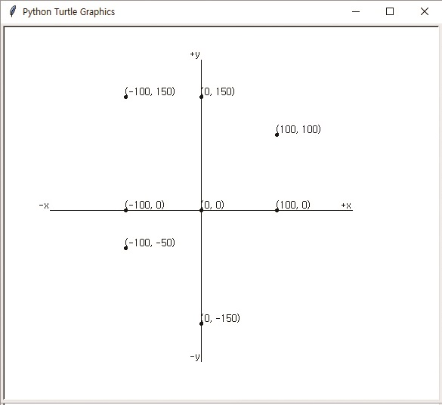
2. 좌표
02
거북이 그래픽 창의 좌푯값을 알면 t.goto(x, y) 명령으로 ‘한 번에’ 거북이를 원하는 곳으로 이동시킬 수 있음. 이때 거북이 꼬리의 펜을 내리면(down) 이동한 경로를 따라 선이 그려지고, 펜을 올리면(up) 선이 그려지지 않고 거북이만 이동함. 거북이 그래픽 창에서 한 점의 좌표는 숫자 두 개로 표현할 수 있음. 왼쪽과 오른쪽 같은 화면의 수평 방향을 x 값 으로 표시하고, 위와 아래 같은 수직 방향을 y 값으로 표시함. >>> import turtle as t >>> t.pos() (0.00, 0.00) >>> t.goto(100, 50) >>> t.pos() (100.00, 50.00) >>>

Slide 153
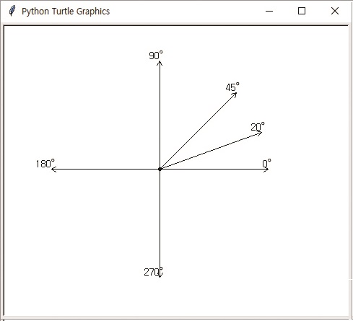
3. 각도
03
left와 right 함수(명령)는 거북이를 현재 방향에서 원하는 각도만큼 각각 왼쪽과 오른쪽으로 회전시킴. 거북이 대포 프로젝트에서 거북이의 각도를 조절하려면 left와 right 함수뿐만 아니라 heading과 setheading 함수도 이용함. heading()은 현재 거북이가 바라보는 각도를 구하고, setheading(ang)은 거북이가 특정 각도를 바라보도록 회전시킴.

Slide 154
4. 글자 쓰기
04
t.write 함수는 현재 거북이가 있는 곳에 문자열(문장)을 쓰는 기능 t.write("문자열", False, "center", ("", 15)) 거북이는 위치를 옮기지 않고(False), 현재 위치에서 문장을 가운데 정렬("center")하여 출력하겠다는 뜻. 마지막으로 전달된 인자 ("", 15)는 글자크기를 15로 출력하라는 의미

Slide 155
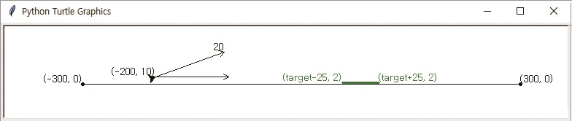
5. 프로젝트 구조
05
turn_up/turn_down 함수 사용자가 ↑ 와 ↓ 를 누르면 대포 각도를 조절
fire 함수 사용자가 SpaceBar 를 누르면 작동하는 함수. 거북이 대포를 발사하고 대포가 땅에 닿으면 목표 지점을 맞혔는지 확인하여 문자를 출력. 거북이 대포 게임에서 핵심 역할을 하는 함수임.
게임 준비 및 실행 부분 땅, 목표 지점, 대포 위치를 지정하고 화면에 그림. onkeypress 함수를 사용하여 사용자가 키보드를 누르면 각 키에 맞게 turn_up, turn_down, fire 함수가 실행되도록 예약함

Slide 156
5. 프로젝트 구조
05
거북이 대포 게임 만들기
import turtle as t import random def turn_up(): t.left(2) def turn_down(): t.right(2) def fire(): ang = t.heading() while t.ycor() > 0: t.forward(15) t.right(5)
# ↑ 를 눌렀을 때 호출되는 함수 # 거북이를 왼쪽으로 2도 돌림 # ↓ 를 눌렀을 때 호출되는 함수 # 거북이를 오른쪽으로 2도 돌림 # SpaceBar 를 누르면 거북이 대포를 발사함 # 현재 거북이가 바라보는 각도를 기억함 # 거북이가 땅 위에 있는 동안 반복함 # 15만큼 앞으로 이동함 # 오른쪽으로 5도 회전함

Slide 157
5. 프로젝트 구조
05
# while 반복문을 빠져나오면 거북이가 땅에 닿은 상태임 d = t.distance(target, 0) t.sety(random.randint(10, 100)) if d < 25: t.color("blue") t.write("Good!", False, "center", ("", 15)) else: t.color("red") t.write("Bad!", False, "center", ("", 15)) t.color("black") t.goto(-200, 10) t.setheading(ang)
# 거북이와 목표 지점과의 거리를 구함 # 성공 또는 실패를 표시할 위치를 지정함 # 거리 차이가 25보다 작으면 목표 지점에 명중한 것으로 처리함
# 그렇지 않으면 실패한 것으로 처리함 # 거북이 색을 검은색으로 되돌림 # 거북이 위치를 처음 발사했던 곳으로 되돌림 # 각도도 처음 기억해 둔 각도로 되돌림

Slide 158
5. 프로젝트 구조
05
# 주의 : 여기서부터는 들여쓰기를 하지 않아도 됨 # 땅을 그립니다. t.goto(-300, 0) t.down() t.goto(300, 0) # 목표 지점을 설정하고 그림 target = random.randint(50, 150) t.pensize(3) t.color("green") t.up() t.goto(target - 25, 2) t.down() t.goto(target + 25, 2)
# 목표 지점을 50~150 사이에 있는 임의의 수로 지정

Slide 159
5. 프로젝트 구조
05
# 거북이 색을 검은색으로 지정하고 처음 발사했던 곳으로 되돌림 t.color("black") t.up() t.goto(-200, 10) t.setheading(20) # 거북이가 동작하는 데 필요한 설정을 함. t.onkeypress(turn_up, "Up") t.onkeypress(turn_down, "Down") t.onkeypress(fire, "space") t.listen()
# ↑ 를 누르면 turn_up 함수를 실행 # ↓ 를 누르면 turn_down 함수를 실행 # SpaceBar 를 누르면 fire 함수를 실행 # 거북이 그래픽 창이 키보드 입력을 받도록 함

Slide 160
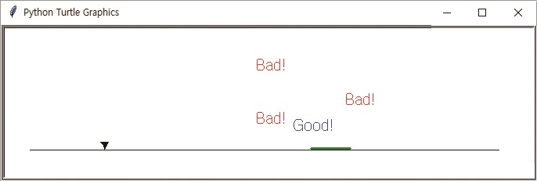
5. 프로젝트 구조
05
실행결과

Slide 161
5. 프로젝트 구조
05
거북이 대포가 날아가는 모양 이 프로젝트의 대포는 엄밀하게 말하면 ‘곡사포’가 아닙니다. 실제로 대포를 발사하면 포물선과 비슷한 곡선을 그리면서 날아갑니다. 이 프로그램의 대포는 매번 15만큼 앞으로 이동하고 5°씩 오른쪽으로 움직이므로 포물선보다는 원에 가까운 형태입니다(정확히는 72각형이지만, 원에 가까워 보입니다). 포물선을 정확히 그리려면 수학 계산이 필요한데, 그러려면 프로그램이 너무 복잡해질 수 있기 때문에 단순하게 바꾼 것이라고 이해하면 됩니다.

Slide 162
터틀런 만들기
DAY 17
모두의 파이썬 20일 만에 배우는 프로그래밍 기초

Slide 163
터틀런 만들기
01
터틀런이란?
거북이 여러 마리 키우기
타이머
towards 함수
프로젝트 구조
02
03
04
05

Slide 164
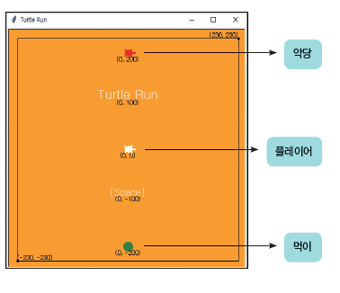
1. 터틀런이란?
01
게임의 주인공인 거북이가 되어, 뒤에서 쫓아오는 악당 거북이를 피하면서 초록색 동그라미 먹이를 최대한 많이 먹어야 함

Slide 165
2. 거북이 여러 마리 키우기
02
te = t.Turtle() te.shape("turtle") te.color("red")
ts = t.Turtle() ts.shape("circle") ts.color("green")
# 악당 거북이 te를 새로 만듦 # 빨간색으로 지정하여 주인공 거북이와 구분
# 먹이로 사용할 거북이 ts를 만듦 # 모양을 원으로 지정하여 먹이처럼 보이게 함 # 초록색으로 지정함

Slide 166
3. 타이머
03
t.ontimer(실행할 함수, 정해진 시간)
‘정해진 시간’이 지나면 ‘지정한 함수’를 실행하는 함수
주의점
정해진 시간의 단위는 초가 아니라 1000분의 1초(1/1000)
t.ontimer의 타이머 기능은 정해진 함수를 딱 한 번만 실행

Slide 167
4. towards 함수
04
특정 위치로 가려면 어떤 방향을 향해서, 즉 어떤 ‘각도’로 가야 하는지 알려 주는 기능
터틀런에서 악당 거북이가 주인공 거북이를 쫓아가는 순서 1 | 악당 거북이를 기준으로 주인공 거북이로 향하는 각도를 구합니다. 2 | 구한 각도에 맞춰 악당 거북이의 머리를 돌립니다. 3 | 악당 거북이가 앞으로 이동합니다. # te: 악당 거북이 # t: 주인공 거북이 ang = te.towards(t.pos()) te.setheading(ang) te.forward(9)

Slide 168
5. 프로젝트 구조
05
프로젝트 구조
등장인물 만들기 악당 거북이와 먹이 거북이를 만들고 색과 모양 등 필요한 처리를 함.
turn_으로 시작하는 함수 turn_으로 시작하는 네 가지 함수는 각각 사용자가 ↑ , ↓ , ← , → 방향키를 눌렀을 때 주인공 거북이의 방향을 돌리는 역할을 함.
play 함수 터틀런 프로젝트에서 핵심 역할을 하는 부분입니다. 주인공 거북이가 앞으로 이동하는 처리, 악당 거북이가 주인공 거북이를 쫓아가는 처리, 주인공 거북이가 먹이 또는 악당 거북이에 닿았을 때의 처리를 모두 play 함수에서 함.
게임 준비 및 실행 화면 배경을 그리거나 키보드 입력을 처리 함. 즉, 게임에 필요한 준비를 하는 부분임.

Slide 169
5. 프로젝트 구조
05
터틀런 만들기
import turtle as t import random te = t.Turtle() # 악당 거북이(빨간색) te.shape("turtle") te.color("red") te.speed(0) te.up() te.goto(0, 200) ts = t.Turtle() # 먹이(초록색 동그라미) ts.shape("circle")

Slide 170
5. 프로젝트 구조
05
ts.color("green") ts.speed(0) ts.up() ts.goto(0, -200) def turn_right(): # 오른쪽으로 방향을 바꿈 t.setheading(0) def turn_up(): # 위로 방향을 바꿈 t.setheading(90) def turn_left(): # 왼쪽으로 방향을 바꿈 t.setheading(180) def turn_down(): # 아래로 방향을 바꿈 t.setheading(270)

Slide 171
5. 프로젝트 구조
05
def play(): t.forward(10) ang = te.towards(t.pos()) te.setheading(ang) te.forward(9) if t.distance(ts) < 12: star_x = random.randint(-230, 230) star_y = random.randint(-230, 230) ts.goto(star_x, star_y) if t.distance(te) >= 12: t.ontimer(play, 100)
# 게임을 실제로 플레이하는 함수 # 주인공 거북이가 10만큼 앞으로 이동 # 악당 거북이가 주인공 거북이를 바라보게 함 # 악당 거북이가 9만큼 앞으로 이동함 # 주인공과 먹이의 거리가 12보다 작으면(가까우면) # 먹이를 다른 곳으로 옮김 # 주인공과 악당의 거리가 12 이상이면(멀면) # 0.1초 후 play 함수를 실행함(게임 계속)

Slide 172
5. 프로젝트 구조
05
t.setup(500, 500) t.bgcolor("orange") t.shape("turtle") t.speed(0) t.up() t.color("white") t.onkeypress(turn_right, "Right") t.onkeypress(turn_up, "Up") t.onkeypress(turn_left, "Left") t.onkeypress(turn_down, "Down") t.listen() play()
# 거북이 모양의 커서를 사용 # 거북이 속도를 가장 빠르게 지정 # → 를 누르면 turn_right 함수를 실행 # 거북이 그래픽 창이 키보드 입력을 받도록 함 # play 함수를 호출해서 게임을 시작함

Slide 173
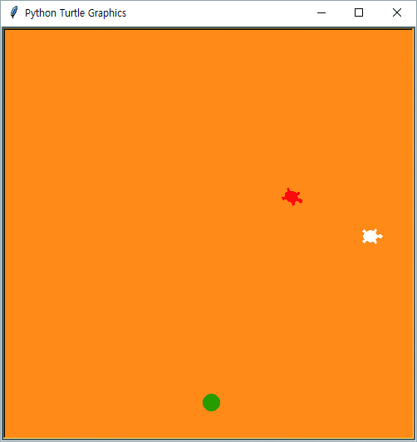
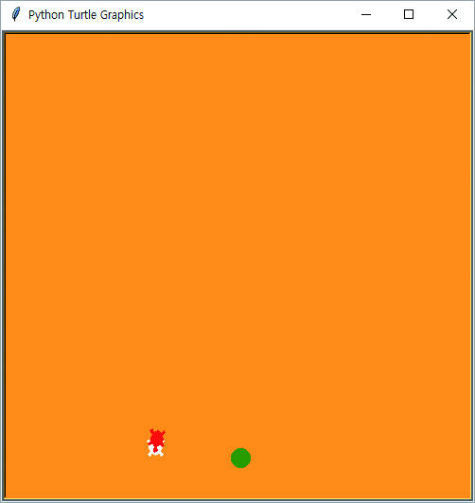
5. 프로젝트 구조
05
실행결과

Slide 174
터틀런 2 만들기
DAY 18
모두의 파이썬 20일 만에 배우는 프로그래밍 기초

Slide 175
터틀런 2 만들기
01
터틀런 2란?
global 변수
clear 함수와 home 함수
title 함수
프로젝트 구조
02
03
04
05

Slide 176
1. 터틀런 2란?
01
터틀런 1에 제목, 게임 시작, 게임 종료(Game Over), 난이도 조절, 점수 계산 등의 기능을 추가한 것
터틀런 1은 실행을 하자마자 게임이 시작되고, 악당 거북이에게 잡히면 그 상태로 게임이 끝나 버리지만 터틀런 2는 실행과 동시에 제목이 적힌 화면이 뜨고, 사용자가 SpaceBar 를 누를 때까지 게임이 시작되지 않음. 즉, 사용자는 게임을 시작할 준비를 할 수 있음. 또한, 먹이를 먹을 때마다 점수가 올라가고 점수가 올라갈수록 악당 거북이가 빨라지면서 난이도가 조정됨. 악당에게 잡히면 최종 점수와 Game Over가 표시되면서 게임이 끝남. 게임이 끝나도 SpaceBar 를 누르면 게임을 다시 시작할 수 있음.

Slide 177
2. global 변수
02
파이썬 프로그래밍에서는 ‘프로그램 전체에서’라는 뜻으로 사용됨 함수 시작 부분에 다음과 같이 적으면 ‘이 변수는 함수 안에서는 물 론 프로그램 전체에서 사용하는 변수’라는 뜻 global 변수명
다음과 같이 f 함수 안에 global a라고 적으면 변수 a는 ‘프로그램 전체에서’ 사용하는 변수가 됨 def f(): global a a = 5 f() print(a)

Slide 178
3. clear 함수와 home 함수
03
t.clear 함수 : 거북이로 그린 그림을 모두 지우는 함수 거북이가 그린 선, 색칠한 도형, 화면에 쓴 글자 등 모든 흔적을 지움
t.home 함수 : 거북이가 그린 그림은 그대로 두고, 거북이를 기본 상태로 돌리는 함수 이 명령을 실행하면 거북이는 처음 거북이 그래픽을 시작했을 때의 위치인 원점(0, 0)으로 돌아가 오른쪽을 바라보게 됨(0°). 하지만 그동안 그린 그림은 화면에 남아 있음.

Slide 179
4. title 함수
04
t.title 함수를 사용하여 창에 붙은 이름을 바꿀 수 있음 t.title("Turtle Run")

Slide 180
5. 프로젝트 구조
05
프로젝트 구조
playing 변수와 start 함수 터틀런 2에는 ‘게임 중’인 상태와 ‘대기 중’인 상태가 있는데, 이를 구분하기 위해 playing 변수를 사용함. playing 변수가 참(True)이면 게임이 실행중이 라는 뜻이고, 거짓(False)이면 게임을 시작하기 전이거나 끝났다는 뜻. start 함수는 게임을 시작하는 함수로 사용자가 게임을 시작하려고 SpaceBar 를 누르면 start 함수가 호출됨. 이 함수는 현재 게임이 실행 중인지 먼저 확인 한 후 아니라면 play 함수를 호출하여 게임을 실행하는 역할을 함.
점수(score) 계산 주인공 거북이가 먹이를 먹을 때마다 점수가 올라가도록 하는 부분. 점수에 따라 악당 거북이의 속도를 변화시켜 게임 난이도를 조절.
message 함수 화면에 게임 제목이나 점수, Game Over 등을 표시하는 함수.

Slide 181

5. 프로젝트 구조
05
터틀런 2에 나오는 캐릭터의 시작 좌푯값, 먹이의 생성 위치, 제목과 점수를 출력하는 위치

Slide 182
5. 프로젝트 구조
05
터틀런 2 만들기 # 터틀런 2 만들기 import turtle as t import random score = 0 playing = False te = t.Turtle() te.shape("turtle") te.color("red") te.speed(0) te.up() te.goto(0, 200)
# 점수를 저장하는 변수 # 현재 게임이 플레이 중인지 확인하는 변수 # 악당 거북이(빨간색)

Slide 183
5. 프로젝트 구조
05
ts = t.Turtle() # 먹이(초록색 동그라미) ts.shape("circle") ts.color("green") ts.speed(0) ts.up() ts.goto(0, -200) def turn_right(): t.setheading(0) def turn_up(): t.setheading(90) def turn_left(): t.setheading(180) def turn_down(): t.setheading(270)
# 먹이(초록색 동그라미) # 오른쪽으로 방향을 바꿈 # 위로 방향을 바꿈 # 왼쪽으로 방향을 바꿈 # 아래로 방향을 바꿈

Slide 184
5. 프로젝트 구조
05
def start(): global playing if playing == False: playing = True t.clear() play() def play(): global score global playing t.forward(10) if random.randint(1, 5) == 3: ang = te.towards(t.pos()) te.setheading(ang) speed = score + 5
# 게임을 시작하는 함수 # 메시지를 지움 # 게임을 실제로 플레이 하는 함수 # 주인공 거북이 10만큼 앞으로 이동 # 1~5 사이에서 뽑은 수가 3이면(20% 확률) # 악당 거북이가 주인공 거북이를 바라봄 # 점수에 5를 더해서 속도를 올림 # 점수가 올라가면 빨라짐

Slide 185
5. 프로젝트 구조
05
if speed > 15: speed = 15 te.forward(speed) if t.distance(te) < 12: text = "Score : " + str(score) message("Game Over", text) playing = False score = 0 if t.distance(ts) < 12: score = score + 1 t.write(score) star_x = random.randint(-230, 230) star_y = random.randint(-230, 230) ts.goto(star_x, star_y) if playing: t.ontimer(play, 100)
# 속도가 15를 넘지는 않도록 함
# 주인공과 악당의 거리가 12보다 작으면 # 게임을 종료 # 주인공과 먹이의 거리가 12보다 작으면(가까우면) # 점수를 올림 # 점수를 화면에 표시 # 먹이를 다른 곳으로 옮김 # 게임 플레이 중이면 0.1초 후 # play 함수를 실행

Slide 186
5. 프로젝트 구조
05
def message(m1, m2): t.clear() t.goto(0, 100) t.write(m1, False, "center", ("", 20)) t.goto(0, -100) t.write(m2, False, "center", ("", 15)) t.home() t.title("Turtle Run") t.setup(500, 500) t.bgcolor("orange") t.shape("turtle") t.speed(0) t.up() t.color("white") t.onkeypress(turn_right, "Right") t.onkeypress(turn_up, "Up") t.onkeypress(turn_left, "Left") t.onkeypress(turn_down, "Down") t.onkeypress(start, "space") t.listen() message("Turtle Run", "[Space]")
# 메시지를 화면에 표시하는 함수 # 거북이 모양의 커서를 사용 # 거북이 속도를 가장 빠르게 지정 # → 를 누르면 turn_right 함수를 실행 # 거북이 그래픽 창이 키보드 입력을 받도록 함

Slide 187


5. 프로젝트 구조
05
실행결과

Slide 188
파이썬으로 수학 문제 풀기 1
DAY 19
모두의 파이썬 20일 만에 배우는 프로그래밍 기초

Slide 189
파이썬으로 수학 문제 풀기 1
01
수학과 컴퓨터의 밀접한 관계
집합
소인수 분해를 하는 프로그램
평균 분산 표준편차
02
03
04

Slide 190
1. 수학과 컴퓨터의 밀접한 관계
01
컴퓨터(Computer)의 어원 : ‘계산하다’를 뜻하는 Compute에서 나옴 원래 컴퓨터라는 단어는 ‘돈을 받고 원하는 계산을 하는 사람’ 혹은 ‘계산을 전문으로 하는 직업’을 일컫는 말. 현대식 컴퓨터가 없던 시절, 수학이나 과학 연구 혹은 군사 목적으로 복잡한 계산을 하려면 수학 지식을 갖춘 전문가를 고용해서 월급을 주고 복잡한 계산을 시켰는데, 이들이 바로 ‘최초의 컴퓨터’였음 뛰어난 성능을 자랑하는 최신 컴퓨터부터 스마트폰, 태블릿 PC와 같이 최첨단 전자제품이 넘쳐나는 지금, ‘컴퓨터’라는 직업은 이미 사라진 지 오래지만 여전히 컴퓨터와 수학은 떼려야 뗄 수 없는 관계임. 애초에 수학 문제를 풀려고 만든 것이 컴퓨터였을 뿐만 아니라, 컴퓨터 역시 수학 이론을 바탕으로 만들어졌기 때문.

Slide 191
1. 수학과 컴퓨터의 밀접한 관계
01
아직 중학교 수학을 배우지 않았어요! Day 19와 20에서는 파이썬을 사용해서 중학교 과정의 수학 문제를 풀어보는 예제 프로그램을 만드는데, 구체적인 주제는 다음 다섯 가지입니다. ① 집합 ② 소인수분해 ③ 통계(평균, 분산, 표준편차) ④ 이차방정식 ⑤ 함수의 그래프 다섯 가지 주제를 아직 배우지 않은 초등학생이나 중학생이라면 186쪽으로 넘어가서 이 책을 마무리해도 됩니다. 배우긴 했지만 오래되어 기억나지 않는다면 ‘이렇게 하는구나’ 정도로 실습을 따라할 것을 권합니다. 프로그래밍에 익숙해지는 데 분명 도움이 될 것입니다.

Slide 192
2. 집합
02
수학의 집합에 해당하는 기능이 기본으로 있기 때문에 모듈을 사용하지 않고도 집합과 관련된 연산을 쉽게 할 수 있음
집합 연산을 하는 프로그램
# 파이썬의 집합 기능 1 A = {1, 2, 3, 4} B = {3, 4, 5, 6} print(A) print(B) print(1 in A) print(6 in A) print(len(A)) print(A ｜ B) print(A & B) print(A - B)
# 파이썬의 집합 기능 2 C = {x for x in range(1, 11)} D = {x for x in range(1, 11) if x % 3 == 0 } print(C) print(D) print(C < D) print(C > D)

Slide 193
2. 집합
02
실행결과 {1, 2, 3, 4} {3, 4, 5, 6} True False 4 {1, 2, 3, 4, 5, 6} {3, 4} {1, 2} {1, 2, 3, 4, 5, 6, 7, 8, 9, 10} {9, 3, 6} False True >>>

Slide 194
2. 집합
02
파이썬 문장과 수학 개념 비교
파이썬 문장 | 수학 개념 | 설명 | 실행 결과
A = {1, 2, 3, 4} | A = {1, 2, 3, 4} | 1, 2, 3, 4를 원소로 하는 집합 A | {1, 2, 3, 4}
B = {3, 4, 5, 6} | B = {3, 4, 5, 6} | 3, 4, 5, 6을 원소로 하는 집합 B | {3, 4, 5, 6}
1 in A | 1 ∈ A | 1이 집합 A의 원소인가? | True
6 in A | 6 ∈ A | 6이 집합 A의 원소인가? | False
len(A) | n(A) | 집합 A의 원소 개수 | 4
A | B | A ∪ B | A와 B의 합집합 | {1, 2, 3, 4, 5, 6}
A & B | A ∩ B | A와 B의 교집합 | {3, 4}
A – B | A – B | A와 B의 차집합 | {1, 2}
C = {x for x in range(1,11) } | C = {x|x는 1 이상 11 미만의 정수} | 1 이상 11 미만의 정수를 원소로 하는 집합 C | {1, 2, 3, 4, 5, 6, 7, 8, 9, 10} ※ 11은 제외
D = {x for x in range(1,11) if x % 3 == 0 } | D = {x|x는 1 이상 11 미만의 3의 배수} | 1 이상 11 미만의 3의 배수를 원소로 하는 집합 D | {9, 3, 6} ※ 원소의 순서는 상관없으므로 {3, 6, 9}와 같음
C < D | C ⊂ D | C는 D의 (진)부분집합인가? | False
C > D | C ⊃ D | D는 C의 (진)부분집합인가? | True

Slide 195
3. 소인수분해를 하는 프로그램
03
# 소인수분해 프로그램 x = int(input("?")) d = 2 while d <= x: if x % d == 0: print(d) x = x / d else: d = d + 1
# 소인수분해할 숫자를 입력받아 정수로 바꿈 # 가장 작은 소수인 2부터 나눔 # x가 d로 나누어지면(나머지가 0이면) # d는 x의 약수이므로 출력 # x를 d로 나눠서 다시 x에 저장 # 나누어지지 않으면 1을 더해서 반복
실행결과 ? 12 2 2 3 >>>

Slide 196

4. 평균 분산 표준편차
04
평균·분산·표준편차를 계산하는 방법 1 | 평균 : 여러 개의 자료값을 모두 더한 다음 자료의 개수로 나눈 값 2 | 분산 : 편차 제곱의 평균값. 즉, 각 자료값에서 평균값을 뺀 값(편차) 의 제곱을 모두 더해서 자료의 개수로 나눈 값 3 | 표준편차 : 분산의 제곱근($√×$) 값

Slide 197
4. 평균 분산 표준편차
04
평균 · 분산 · 표준편차 구하기 # 평균, 분산, 표준편차를 구하는 프로그램 import math # 자료값 리스트 d = [1, 2, 3, 4, 5] print(d) # 평균 구하기 mean = sum(d) / len(d) print(mean) # 분산 구하기 vsum = 0 for x in d: vsum = vsum + (x - mean)**2 var = vsum / len(d) print(var) # 표준편차 구하기 std = math.sqrt(var) print(std)
실행결과 [1, 2, 3, 4, 5] 3.0 2.0 1.4142135623730951 >>>

Slide 198
파이썬으로 수학 문제 풀기 2
DAY 20
모두의 파이썬 20일 만에 배우는 프로그래밍 기초

Slide 199
파이썬으로 수학 문제 풀기 2
01
이차방정식
함수의 그래프
02

Slide 200

1. 이차방정식
01
이차방정식 근의 공식

Slide 201
1. 이차방정식
01
파이썬의 math 모듈 math 모듈은 이름에서 알 수 있듯이 수학 계산에 필요한 여러 가지 함수를 제공하 는 모듈입니다. 앞에서 살펴본 이차방정식을 푸는 프로그램은 import math로 math 모듈을 사용합니다. 근의 공식을 풀려면 제곱근( )을 구하는 함수인 math.sqrt(x)가 필요하기 때문입니다. math 모듈에는 원주율을 의미하는 math.pi(=3.1415926…)와 같은 숫자값도 정의되어 있습니다. 뿐만 아니라 sin(x), cos(x), tan(x)와 같은 삼각함 수, Day 12에서 만든 factorial(x) 함수 등 수학 계산에 필요한 여러 가지 기능이 있습 니다. 수학 문제에 관심이 많은 사람은 math 모듈의 내용을 한 번 찾아보는 것도 재미있을 것입니다. • 참고 사이트 : https://docs.python.org/3/library/math.html

Slide 202
1. 이차방정식
01
import math import sys print("ax2 + bx + c = 0") # 계수 a, b, c를 입력받고, 입력받은 문자열을 소수로 바꿈 a = float(input("a? ")) b = float (input("b? ")) c = float (input("c? ")) if a == 0: print("a = 0 :이차방정식이 아닙니다.") sys.exit() # 이차방정식이 아니면 프로그램 실행을 멈춤

Slide 203
1. 이차방정식
01
D = b*b-4*a*c # 판별식 if D > 0: x1 = (-b+math.sqrt(D))/(2*a) x2 = (-b-math.sqrt(D))/(2*a) print("2개의 해 :", x1, x2) if D == 0: x = -b/(2*a) print("1개의 해 :", x) if D < 0: print("해가 없습니다.")
실행결과 ax2 + bx + c = 0 a? 1 b? -3 c? 2 2개의 해 : 2.0 1.0 >>>

Slide 204
2. 함수의 그래프
02
import turtle as t # 그래프를 그릴 x 좌표 범위 x_min = -5 x_max = +5 # 그래프를 그릴 y 좌표 범위 y_min = -5 y_max = +5 # 그래프를 그릴 간격 space = 0.1 # 그릴 함수의 리스트 func_list = ["y = x*x", "y = abs(x)", "y = 0.5*x + 1"] # 좌표 설정, 거북이 속도, 선 굵기 t.setworldcoordinates(x_min, y_min, x_max, y_max) t.speed(0) t.pensize(2)
# x 축 그리기 t.up() t.goto(x_min, 0) t.down() t.goto(x_max, 0) # y 축 그리기 t.up() t.goto(0, y_min) t.down() t.goto(0, y_max)

Slide 205
2. 함수의 그래프
02
# 그래프 그리기 t.color("green") for func in func_list: x = x_min exec(func) t.up() t.goto(x, y) t.down() while x <= x_max: x = x + space exec(func) t.goto(x, y)
# func_list에 있는 함수를 하나씩 그림 # x_min부터 계산을 시작 # 수식을 계산 # 계산된 좌표로 이동 # x_max까지 그래프를 그림 # space만큼 x를 증가시킨 후 # 수식을 계산. # 계산된 좌표로 이동

Slide 206

2. 함수의 그래프
02
실행결과

